Slide 1


ПРЕЗЕНТАЦИЯ
МЕЖДУНАРОДНОЙ
ФИНАНСОВОЙ КОМПАНИИ
SOLARGROUP
Notes:
Приветствие. Имя,фамилия и регалии спикера
Сегодня мы проводим презентацию финансовой компании SOLARGROUP и будем говорить про финансы, инвестиции и бизнес-возможности вместе с компанией.
Вы узнаете обо всех сторонах работы SOLARGROUP, о преимуществах сотрудничества с компанией, а также о том, как вы можете заработать вместе с SOLARGROUP.

Slide 2
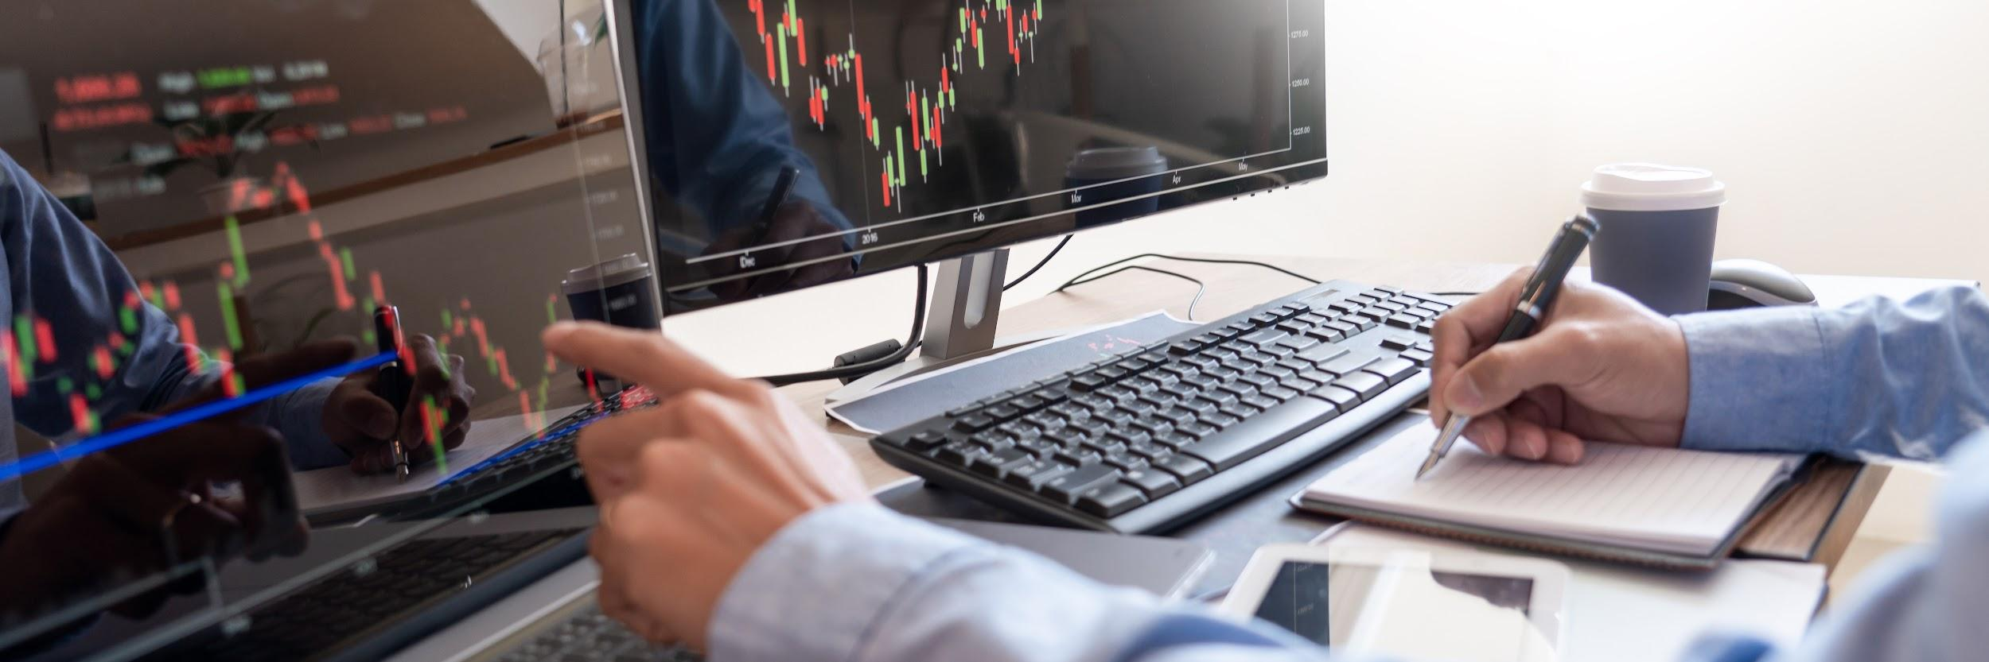
ИНВЕСТИЦИИ
БЕЗОПАСНОСТЬ И УВЕРЕННОСТЬ В БУДУЩЕМ
Notes:
Инвестициями сегодня интересуется большое количество людей, и этому есть объяснение. Сама ситуация в мире к этому располагает.
Если мы посмотрим на ключевые ставки банков, то увидим, что они абсолютно везде, во всех странах сейчас очень низкие. Это говорит о том, что в банк сейчас свои деньги вкладывать не выгодно ни в одной стране мира.
Более того, сейчас экономическая ситуация достаточно нестабильна и люди начинают думать, что сделать со своими деньгами, чтобы деньги не обесценились, а ещё лучше приумножились и дали доход. Люди начинают разбираться в этом вопросе, повышают свою финансовую грамотность.
Это хорошо, потому что многие начинают понимать, что инвестиции — это отличный способ обеспечить своё будущее благосостояние и сформировать капитал. Сначала вы работаете на свой инвестиционный капитал, инвестируете в разные направления, а затем уже капитал работает на вас и приносит хороший доход. Существуют самые разные инвестиционные направления, их сегодня много. Все инвестиционные направления имеют как плюсы, так и минусы.
Например, преимущества инвестиций в недвижимость — это постоянный арендный доход, который каждый месяц будет приходить к вам на банковский счет как зарплата, к тому же растёт и стоимость самой недвижимости. Но минусы у недвижимости тоже есть: во-первых, для таких инвестиций необходим очень крупный капитал, во-вторых, не всегда есть возможность быстро продать свою недвижимость по желаемой цене.
Фондовый рынок. Например, акции компаний — очень распространённый способ инвестирования. Он хороший и он по-своему надёжный. Плюсы в том, что вы приобретаете часть реальных компаний, покупая их акции. Фактически вы владеете частью бизнеса, вам могут начислять дивиденды, кроме этого растёт стоимость акций. Но минусов здесь тоже достаточно. Во-первых, чтобы сформировать действительно надёжный инвестиционный портфель из акций, как правило, требуется большой капитал и хорошее знание финансовых рынков. Многие инвесторы теряют деньги на фондовой бирже именно потому, что подходят к вопросу инвестирования не профессионально. Более того, фондовый рынок далеко не всегда даёт зарабатывать, ведь акции не всегда растут. Если мы посмотрим, например, на фондовый рынок США за последние 100 лет, то увидим, что были периоды, когда акции компаний не росли по 10-20 лет! Люди просто заморозили на несколько десятков лет свои деньги и ничего не зарабатывали. А акции некоторых компаний так и не выросли вовсе и инвесторы теряли деньги из-за банкротства компаний, чьи акции они купили.
Сегодня популярны криптовалюты. Есть возможность очень много и быстро заработать. Но и рисков очень много. Большинство инвесторов теряют деньги инвестируя в криптовалюты, но новичков это не останавливает — они хотят сорвать куш! Но знаете, это уже не инвестиции, а лотерея.

Slide 3
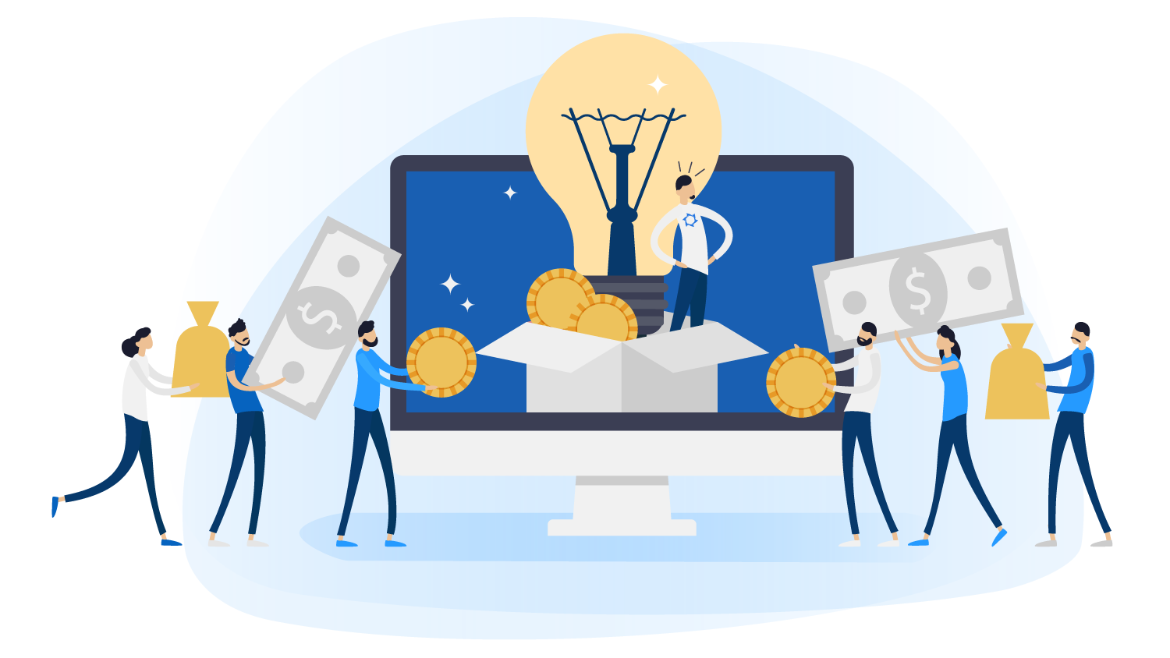
КРАУДИНВЕСТИНГ
Notes:
Конечно, инвестиционных направлений сегодня очень много и каждому можно посвятить отдельный вебинар. Сегодня же мы будем говорить об одном из самых перспективных и быстроразвивающихся инвестиционных направлений в мире, которое называется краудинвестинг!
Краудинвестинг — это коллективные инвестиции. Так называется процесс, когда большое число людей объединяются, чтобы совместно проинвестировать в какой-то бизнес-проект. Каждый конкретный человек инвестирует столько, сколько может себе позволить, но общей суммы хватает для того, чтобы бизнес-проект реализовал свою идею и начал зарабатывать. Затем бизнес-проект делит прибыль с инвесторами.
Финансовая компания SOLARGROUP работает именно на рынке краудинвестинга и делает это успешно. Давайте разберемся в краудинвестинге подробнее.

Slide 4
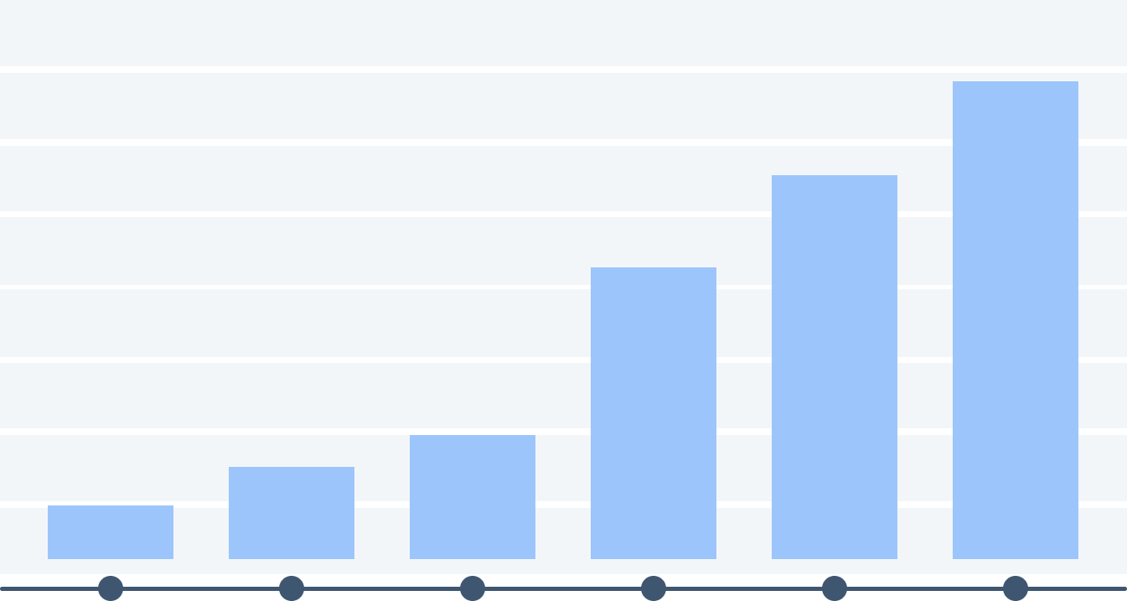
КАК РАСТЁТ
РЫНОК КРАУДИНВЕСТИНГА
2
ТРЛН
300
МЛРД
34
МЛРД
5
МЛРД
2,7
МЛРД
1,5
МЛРД
2011
2012
2013
2017
2025
2030
Notes:
Почему SOLARGROUP работает именно с краудинвестингом?
Дело в том, что сегодня это одно из самых перспективных и быстроразвивающихся инвестиционных направлений в мире.
Если мы посмотрим на статистику, то увидим, что за последние 10 лет мировой рынок краудинвестинга как минимум удваивался каждый год.
На момент начала работы компании SOLARGROUP в 2017 году мировой рынок краудинвестинга составлял 34 миллиарда долларов. При этом к 2025 году он вырастет до 300 миллиардов долларов. То есть объём рынка краудинвестинга менее, чем за 10 лет, увеличится почти в 10 раз. Ни одно инвестиционное направление сейчас так быстро не развивается.
По подсчетам экспертов, в 2030 году рынок краудинвестинга составит около 2 триллионов долларов. К тому времени, краудинвестиции станут обязательным частью инвестиционного портфеля любого грамотного инвестора.
Почему краудинвестинг так активно развивается именно сейчас? Это стало возможно благодаря развитию современных технологий, например, таких, как интернет. Благодаря интернету люди могут общаться между собой, объединяться в группы, сообщества, и напрямую, без посредников, находить интересные бизнес-проекты для инвестирования. А благодаря системам автоматизации бизнес-проекты могут принимать инвестиции от неограниченного числа инвесторов.
Раньше такой возможности не было и бизнес-проекты брали деньги для развития в банке или у крупных инвесторов, а для обычных людей такая возможность была не доступна.
Но весь мир меняется, меняется и отрасль финансов. Теперь бизнес-проектам не нужна прослойка в виде банков или инвестиционных фондов, которые могут навязывать кабальные условия. Бизнес может привлечь финансирование от простых людей, а люди получили доступ к различным инновационным проектам и могут на этом зарабатывать.

Slide 5





КРАУДИНВЕСТИНГОВЫЕ ПЛАТФОРМЫ
Notes:
Сейчас очень много известных компаний работают на рынке краудинвестинга, например Kicksterter и Indiegogo, которые появились одни из первых. Компания SOLARGROUP появилась позже, но уже сегодня является одним из лидеров на мировом рынке краудинвестинга, достигнув впечатляющих результатов.
Давайте подробнее поговорим о SOLARGROUP.

Slide 6

SOLARGROUP
МЕЖДУНАРОДНАЯ ФИНАНСОВАЯ КОМПАНИЯ НОВОГО ПОКОЛЕНИЯ, ВЕДУЩАЯ СВОЮ ДЕЯТЕЛЬНОСТЬ
В ОБЛАСТИ КРАУДИНВЕСТИНГА
Notes:
SOLARGROUP — это международная финансовая компания нового поколения, ведущая свою деятельность в области краудинвестинга. С помощью механизма коллективных инвестиций и международной партнёрской сети, SOLARGROUP организовывает финансирование перспективных технологических стартапов и коммерческих проектов по всему миру.

Slide 7


КРАУДИНВЕСТИНГ
ИНВЕСТОРЫ
ПРОЕКТЫ
Notes:
Задача SOLARGROUP — объединить инвесторов и бизнес-проекты.
Инвесторы хотят проинвестировать в перспективные бизнес-проекты и заработать
Бизнес-проекты нуждаются в инвестициях и готовы делиться прибылью с инвесторами.

Slide 8

МЫ ОБЪЕДИНЯЕМ
ИНВЕСТОРОВ
ПАРТНЁРОВ
ПРОЕКТЫ
Notes:
Но. Обратите внимание. В SOLARGROUP есть ещё одна очень важная составляющая, кроме инвесторов и проектов. Это партнёры SOLARGROUP. Партнёры — это активные люди, которые продвигают проекты от SOLARGROUP и зарабатывают на этом.
Инвесторы, партнёры и проекты — это главные составляющие SOLARGROUP.
Давайте рассмотрим всё более детально.

Slide 9

360 000 КЛИЕНТОВ ИЗ 194 СТРАН МИРА
Notes:
Сегодня у SOLARGROUP почти 360 тысяч клиентов из 194* стран мира и новые инвесторы присоединяются каждый день. Это доказывает эффективность работы компании и демонстрирует то, что люди действительно доверяют SOLARGROUP.
* официально признанных государств по данным ООН (на май 2022 г.)

Slide 10
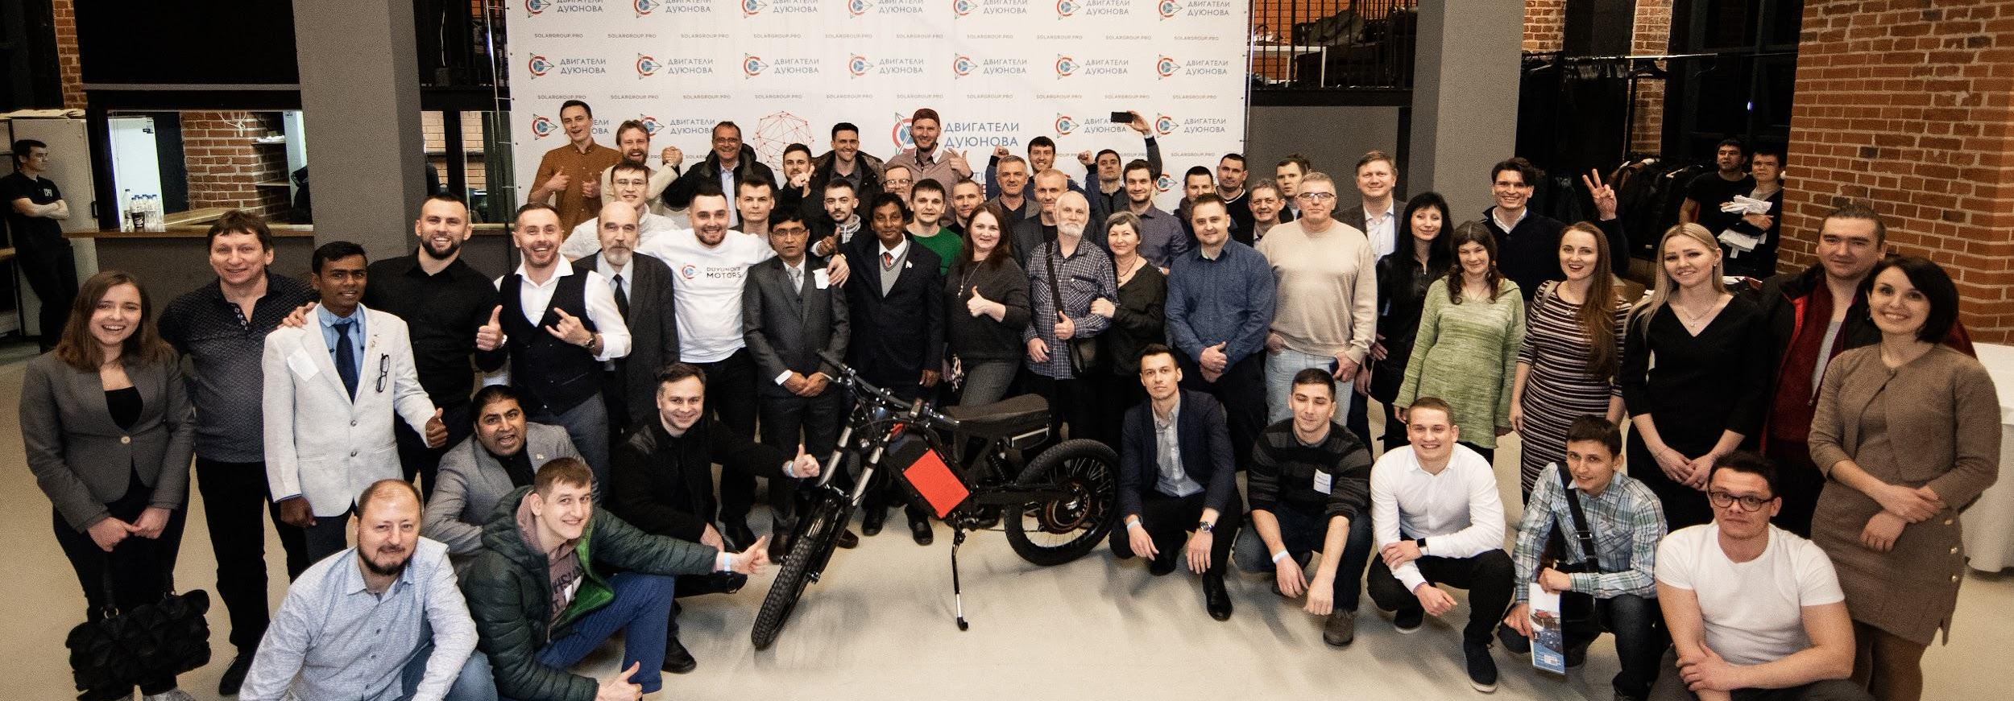
SOLARGROUP ДЛЯ ИНВЕСТОРОВ
ВОЗМОЖНОСТЬ ИНВЕСТИРОВАТЬ
В ВЫСОКОДОХОДНЫЕ ИННОВАЦИОННЫЕ ПРОЕКТЫ
Notes:
Начнём мы говорить про инвесторов.
SOLARGROUP даёт возможность любому человеку инвестировать в высокодоходные инвестиционные проекты и стать совладельцем бизнеса.

Slide 11






ПЕРСПЕКТИВНЫЕ НАПРАВЛЕНИЯ
ЗЕЛЁНАЯ ЭНЕРГЕТИКА
ИСКУССТВЕННЫЙ ИНТЕЛЛЕКТ
ПЕРЕРАБОТКА ОТХОДОВ
ФАРМАЦЕВТИКА
ОПРЕСНЕНИЕ ВОДЫ
КОСМИЧЕСКИЕ ИССЛЕДОВАНИЯ
Notes:
Мы рассматриваем проекты из разных областей, например, транспорт, энергетика, IT-технологии, искусственный интеллект, медицина и т.д. Сейчас мы рассматриваем огромное количество проектов, которые в дальнейшем будем предлагать к инвестированию. Эти проекты — лидеры по разработкам в своих областях. Они не просто могут что-то улучшить, они могут кардинально поменять целые отрасли. Как, например, это сделал наш действующий проект “Двигатели Дуюнова”, о нём мы позже поговорим.

Slide 12
SOLARGROUP ДЛЯ ИНВЕСТОРОВ
ВЫСОКОДОХОДНЫЕ ПРОЕКТЫ
МИНИМАЛЬНАЯ ИНВЕСТИЦИЯ 50$
ЮРИДИЧЕСКАЯ ЗАЩИТА ВЛОЖЕННЫХ СРЕДСТВ
ВОЗМОЖНОСТЬ ИНВЕСТИРОВАТЬ ИЗ ЛЮБОЙ ТОЧКИ МИРА
ПОДДЕРЖКА КЛИЕНТОВ
24 ЧАСА 7 ДНЕЙ В НЕДЕЛЮ
ВОЗМОЖНОСТЬ ПОДДЕРЖАТЬ ИННОВАЦИИ ПО ВСЕМУ МИРУ
Notes:
Для инвестора сотрудничество с SOLARGROUP имеет ряд преимуществ. Во-первых, минимальная инвестиция в наши проекты — всего лишь 50 долларов: такую инвестицию может позволить себе практически каждый. Поэтому сейчас у нас так много новых клиентов и их количество постоянно растёт. Максимальная инвестиция неограничена и есть люди, которые инвестируют сотни тысяч долларов.
Во-вторых, мы предлагаем действительно интересны, перспективные, высокодоходные проекты, инвестируя в которые, с большой долей вероятности можно получить хорошую прибыль.
В-третьих, это надёжная для инвестора юридическая схема. С каждым инвестором заключается договор инвестирования, у которого имеется ряд приложений, а также выдается сертификат с количеством приобретённых долей. Эти документы можно получить в электронном или в бумажном виде.
В-четвёртых, это клиентская поддержка инвесторов в чате и по телефону. Мы консультируем инвесторов из разных стран и делаем это ежедневно, чтобы абсолютно каждый клиент смог разобраться во всех вопросах.
Инвестирование с SOLARGROUP — это очень просто. Всё, что вам нужно, — это компьютер и интернет. Через пять минут после регистрации в нашем личном кабинете, вы уже можете стать инвестором, каких-то особенных знаний не нужно. А если что-то не получается, есть клиентская поддержка, она всегда поможет. Именно поэтому инвестиции с SOLARGROUP отлично подходят даже для начинающего инвестора.

Slide 13


ИДЕЯ SOLARGROUP
ДАТЬ ДОСТУП
К ДОХОДНЫМ ИНВЕСТИЦИЯМ
ТЕМ, КОМУ РАНЬШЕ ЭТО
БЫЛО НЕДОСТУПНО
ДАТЬ ВОЗМОЖНОСТЬ ПОДДЕРЖАТЬ ПЕРСПЕКТИВНЫЕ ТЕХНОЛОГИИ
Notes:
Одна из ключевых идей SOLARGROUP — сделать инвестиции доступными для каждого человека.
С другой стороны, кроме возможности стать совладельцами бизнеса, мы даём возможность людям поддержать высокие технологии и инновационные бизнес-проекты. Тем самым инвесторы не только смогут заработать, но и помогают этим технологиям развиваться и улучшать жизни людей, улучшать экологическую ситуацию в мире и не только. Эта идея очень важна для SOLARGROUP и она находит отклик у большого количества инвесторов.
Для многих жителей России очень важно, что мы выбираем инновационные проекты, которые находятся в России. Эти проекты базируются на технологиях, которые получили своё начало ещё в Советском Союзе, где существовала сильнейшая инженерная школа в мире. Когда Советский Союз перестал существовать, эти изобретатели со своими разработками остались просто не нужны своей стране. Кто-то уехал за рубеж, реализовался там, кто-то продал свои разработки.
Но есть разработчики, которые остались в России, они не сдались и готовы работать и развивать свои технологии и инновационные проекты, но им нужны инвестиции. Сегодня благодаря SOLARGROUP они могут получить инвестиции от обычных людей через краудинвестинг, а люди могут заработать на этих технологиях.

Slide 14
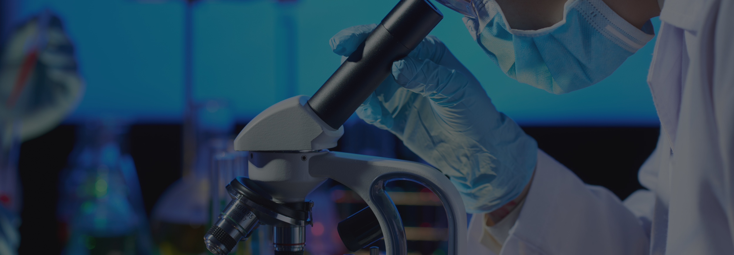
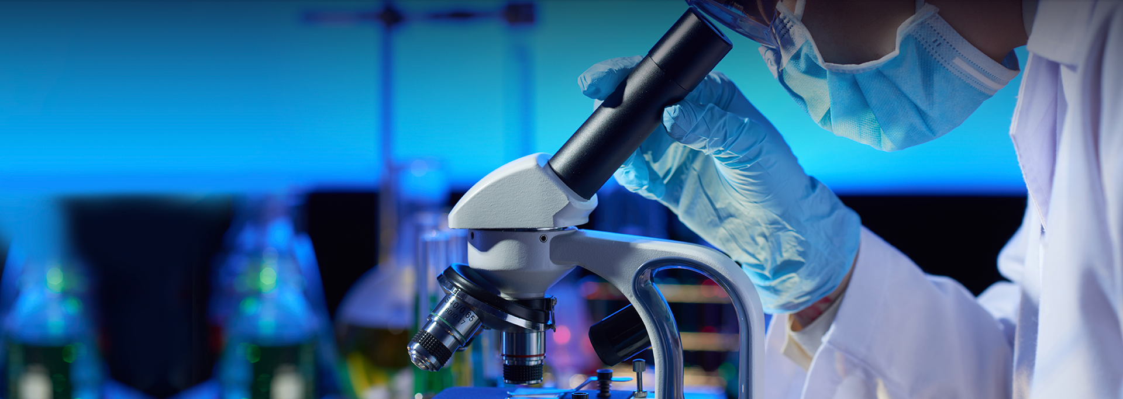

SOLARGROUP ДЛЯ ПРОЕКТОВ
SOLAGROUP ОБЛАДАЕТ 10-ЛЕТНИМ ОПЫТОМ И КОМАНДОЙ,
СПОСОБНОЙ ОРГАНИЗОВАТЬ ФИНАНСИРОВАНИЕ ДЛЯ ИННОВАЦИОННЫХ ПРОЕКТОВ СИЛАМИ КРАУДИНВЕСТИНГА
Notes:
Видя успехи компании, многие бизнес-проекты уже сами хотят сотрудничать с SOLARGROUP и предлагают привлекать инвестиции для своих идей и нам действительно есть, что предложить этим бизнес-проектам.
Люди, которые составляют костяк команды SOLARGROUP, обладают 10-летним опытом работы в этой сфере и способны организовать финансирование для любого перспективного технологического стартапа и коммерческого проекта через механизм краудинвестинга.

Slide 15
SOLARGROUP ДЛЯ ПРОЕКТОВ
МАРКЕТИНГОВАЯ ПОДДЕРЖКА
ОРГАНИЗАЦИЯ
ПРИЁМА ПЛАТЕЖЕЙ
ПРОФЕССИОНАЛЬНАЯ КОМАНДА С ОПЫТОМ
ГОТОВЫЕ IT-РЕШЕНИЯ
ЮРИДИЧЕСКОЕ СОПРОВОЖДЕНИЕ
ЛОЯЛЬНАЯ БАЗА ИНВЕСТОРОВ
И ПАРТНЁРОВ
Notes:
В ходе сотрудничества с бизнес-проектом компания SOLARGROUP готова подготовить юридическую схему, сервис приёма платежей, разработать IT-решения, такие, как личный кабинет, и организовать маркетинговое сопровождение любого проекта.
Важнейшим активом SOLARGROUP является большая лояльная база клиентов: более 360 тысяч человек, которые готовы инвестировать в новые проекты, а также продвигать их.
Есть тут ещё один очень важный плюс краудинвестинга, который поняли многие проекты. Многие из людей, которые поддержали проект финансово — это будущие клиенты компании, потребители инновационной продукции.
Возьмём для примера проект “Двигатели Дуюнова”. Когда электродвигатели с совмещёнными обмотками массово появятся на рынке, инвесторы, партнёры и их знакомые сами будут их покупать и использовать — это мощная реклама технологии по всему миру. Также инвесторы зачастую работают на каких-то предприятиях, являются бизнесменами и, возможно, они также будут заказчиками на разработку электродвигателей инновационного центра “Совэлмаш”.
Другими словами, благодаря краудинвестингу идёт реклама бизнес-проекта, и он получит ещё больше клиентов после его успешной реализации.

Slide 16




БАЗОВЫЕ ПРИНЦИПЫ ОТБОРА ПРОЕКТОВ
ПРОВЕРЕННАЯ ТЕХНОЛОГИЯ
ПРИБЫЛЬНАЯ БИЗНЕС-МОДЕЛЬ ПРОЕКТА
ОПЫТНАЯ КОМАНДА
ЭКОЛОГИЧНОСТЬ И МАСШТАБ
Notes:
Несмотря на то, к нам обращаются многие компании и бизнес-проекты, сотрудничаем мы далеко не со всеми. Только единицы проходят отбор, потому, что SOLARGROUP работает только с самыми лучшими. Вот некоторые из основных критериев отбора проектов.
1) Технология, лежащая в основе проекта, должна иметь завершённый вид: получены необходимые патенты, проведены подтверждающие исследования, инновация успешно применена на практике. Мы не занимаемся финансированием проектов, которые требуют доработки, проверки, а их эффективность на практике не доказана.
2) Проект должен иметь чёткое понимание того, как он планирует зарабатывать деньги для себя и инвесторов. У проекта должны быть бизнес-план, расчёт предполагаемой прибыли и понятная, реалистичная бизнес-модель. Даже если технология действительно уникальна, но не ясно, как бизнес-проект на ней заработает, — такой проект не пройдёт отбор.
3) Опытная команда, способная реализовать проект, — один из важнейших факторов, на который обращает внимание SOLARGROUP.
Когда представители SOLARGROUP познакомились с Дмитрием Александровичем Дуюновым, то сразу увидели большой, опытный, сработанный коллектив. Дуюнов прошёл со своей командой много испытаний в течение 20 лет. Мы увидели, что есть опытные люди, которые готовы реализовать этот проект. Я думаю вы понимаете, что многие вообще инвестируют в “людей”. Многие смотрят на Дмитрия Александровича Дуюнова и говорят: “Я ему верю и готов поддержать его дело”.
4) Мы занимаемся продвижением только глобальных проектов, которые в перспективе способны изменить жизни миллионов людей к лучшему. Особое внимание мы уделяем экологичности инноваций и тому, как они помогут сохранить планету для будущих поколений.

Slide 17

НАШИ ПРОЕКТЫ МЕНЯЮТ
МИР К ЛУЧШЕМУ
Notes:
Проекты SOLARGROUP делают мир лучше, улучшают экологию, делают жизнь людей счастливее и безопаснее. Это является важной миссией компании SOLARGROUP. Мы видим, как наш действующий проект “Двигатели Дуюнова” следует этой идее, а инвесторы и партнёры её поддерживают!

Slide 18
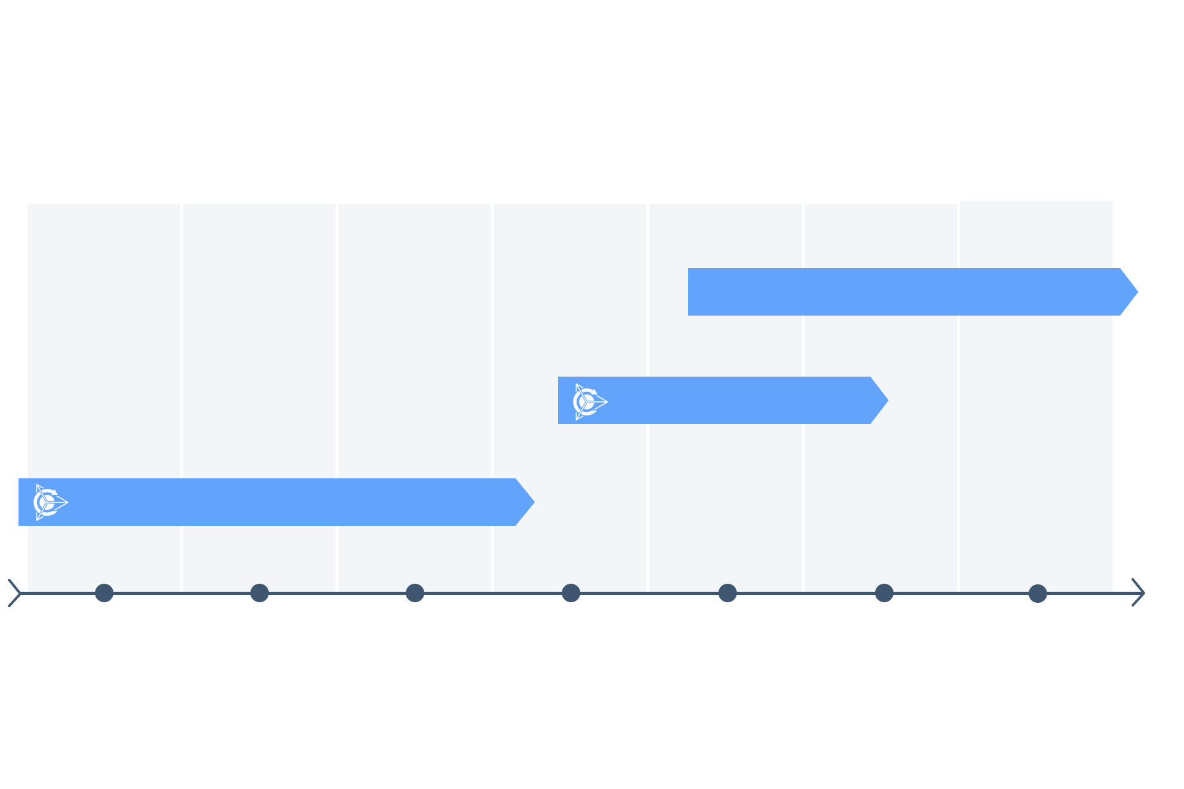
SOLARGROUP ПЕРСПЕКТИВА
ПРОЕКТ 3
ПРОЕКТ 2
«ДВИГАТЕЛИ ДУЮНОВА»
2020
2021
2022
2023
2024
2025
2026
Notes:
Сейчас SOLARGROUP занимается организацией финансирования крупного проекта “Двигатели Дуюнова”, в дальнейшем будем работать и с другими инвестиционными проектами, с которыми мы сейчас уже ведём переговоры. Перспективы большие, интересные, работа по поиску новых проектов продолжается постоянно.

Slide 19
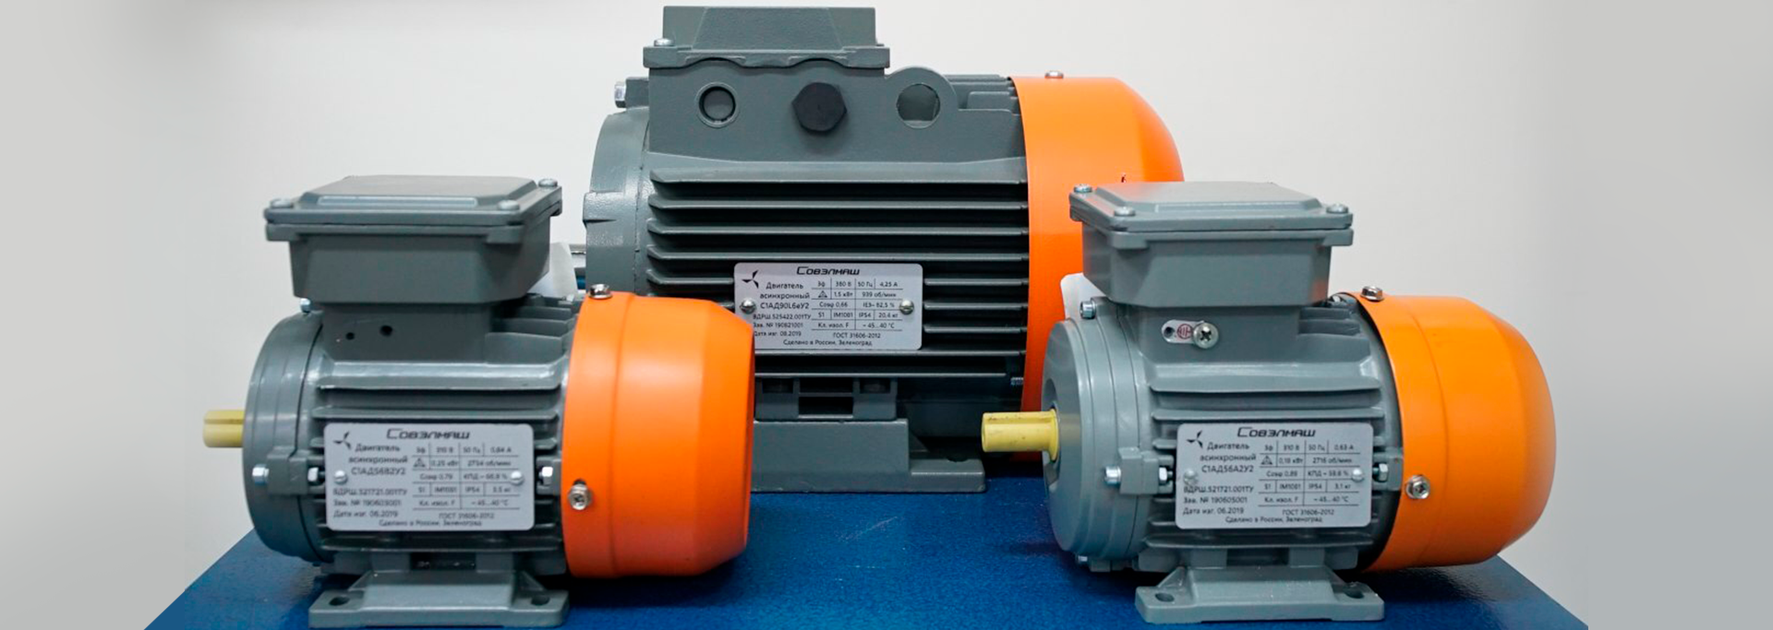
«ДВИГАТЕЛИ ДУЮНОВА»
ДЕЙСТВУЮЩИЙ ПРОЕКТ SOLARGROUP
Notes:
А теперь давайте поговорим о нашем действующем проекте “Двигатели Дуюнова”. Что же это за проект, каких результатов удалось достичь?
Проект “Двигатели Дуюнова” — это проект по развитию и внедрению на мировой рынок технологии совмещённых обмоток “Славянка”, автором которой является инженер-разработчик Дмитрий Александрович Дуюнов. Технология позволяет компании разрабатывать электродвигатели нового поколения, применяемые в электротранспорте, сельском хозяйстве, промышленности, в быту и других сферах.
Для финансирования проекта был положен старт коллективному (народному) финансированию, известному как краудинвестинг. Сегодня человек из любой страны мира может стать инвестором, получить долю в инновационном бизнесе и заработать на такой инвестиции.

Slide 20



ПРЕИМУЩЕСТВА
ЭКОНОМИЯ ЭЛЕКТРОЭНЕРГИИ
ДО 40%
СНИЖЕНИЕ СЕБЕСТОИМОСТИ
НА 30%
ПОВЫШЕННАЯ НАДЕЖНОСТЬ
СЕРВИС-ФАКТОР 2,5
Notes:
Двигатели с технологией совмещённых обмоток “Славянка” являются электродвигателями нового поколения и имеют множество преимуществ перед электродвигателями конкурентов.
• Экономия электроэнергии
Электродвигатели, в которых применяется технология “Славянка”, протребляют до 40% меньше электроэнергии, чем аналогичные по мощности электродвигатели.
• Снижение себестоимости электродвигателя до 30%
Для производства электродвигателя с совмещенными обмотками требуется на 30% меньше меди и электротехнической стали. В итоге электродвигатели со “Славянкой” стоят значительно дешевле аналогов.
• Повышение надежности: электродвигатели реже горят и ломаются (сервис-фактор 2,5)
Надежность электродвигателей с совмещёнными обмотками заметно выше, чем у конкурентов, а некоторые электромоторы, в которых используется “Славянка”, работают без ремонта уже более 20 лет.
Есть ещё много других преимуществ, которыми обладают электродвигатели, с технологией “Славянка”. Обо всех преимуществах, а также о результатах испытаний двигателей Дуюнова вы можете узнать на нашем официальном сайте.

Slide 21
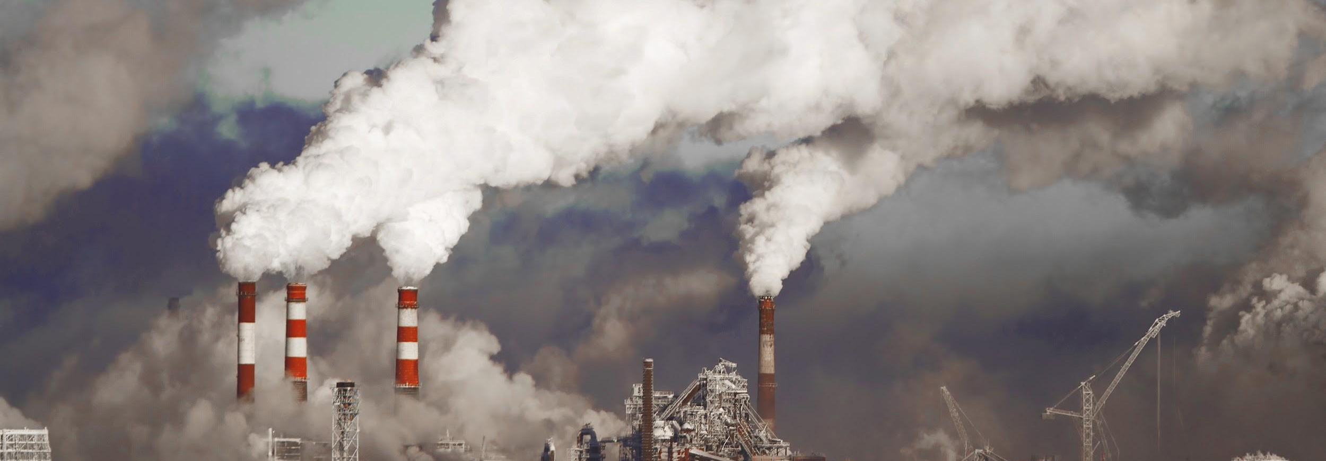
ЭКОЛОГИЧЕСКАЯ ПРОБЛЕМА
ВЫРАБОТКА ЭЛЕКТРОЭНЕРГИИ - ОДИН ИЗ САМЫХ ПАГУБНЫХ ФАКТОРОВ, ВЛИЯЮЩИХ НА ОКРУЖАЮЩУЮ СРЕДУ
Notes:
Важной отличительной особенностью электродвигателей с совмещёнными обмотками “Славянка” является их повышенный класс энергоэффективности.
Электродвигатели со “Славянкой” имеют классы энергоэффективности IE3, IE4. Это одни из высших классов энергоэффективности. Это значит, что такие моторы эффективно решают глобальную экологическую проблему бесконтрольной выработки электроэнергии, которая наносит непоправимый вред окружающей среде.
Когда мы сможем внедрить на рынок массово эти электродвигатели, мы снизим потребление электроэнергии, что скажется абсолютно на всех людях и на нашей планете. Даже те, кто не участвует в нашем проекте, почувствуют пользу от технологии “Славянка”.

Slide 22
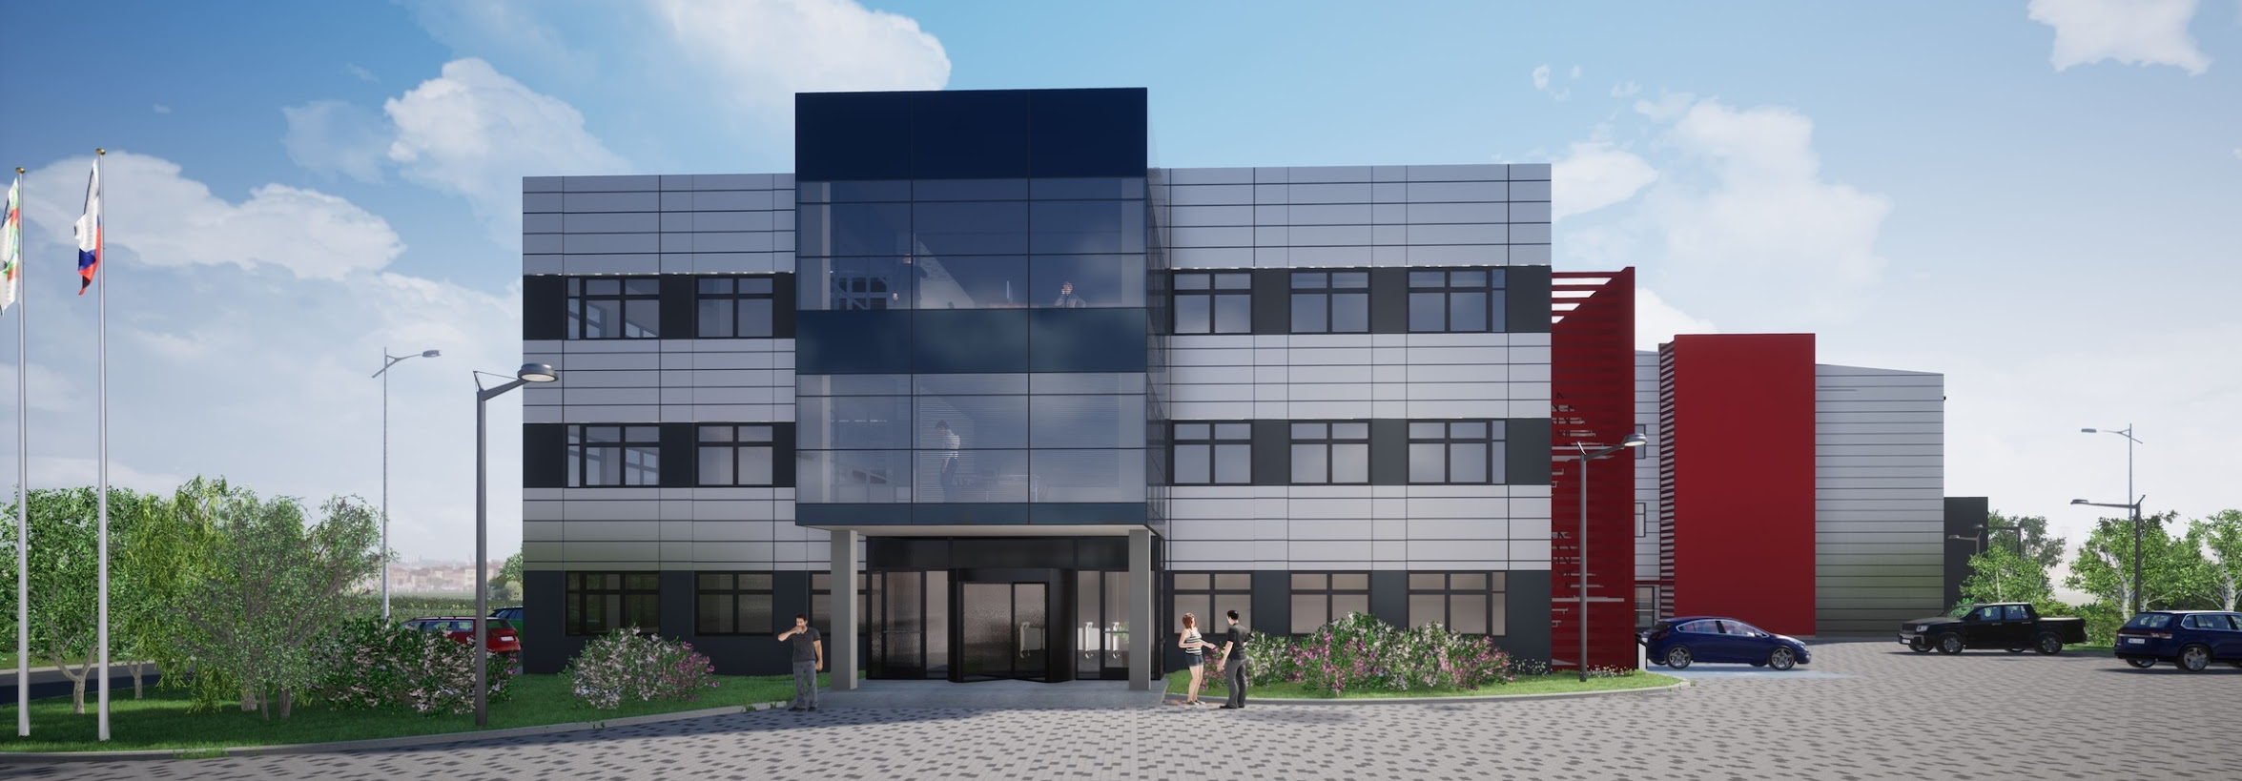
ПРОЕКТНО-КОНСТРУКТОРСКОЕ ТЕХНОЛОГИЧЕСКОЕ БЮРО «СОВЭЛМАШ»
Notes:
Главной задачей проекта является строительство инновационного центра “Совэлмаш”. Это предприятие, на территории которого команда Дмитрия Дуюнова будет разрабатывать различные электродвигатели под нужды клиентов и заказчиков, используя технологию совмещённых обмоток “Славянка”.
В среднем на мировом рынке цена такой услуги составляет 50 млн долларов, бизнес очень перспективный.

Slide 23
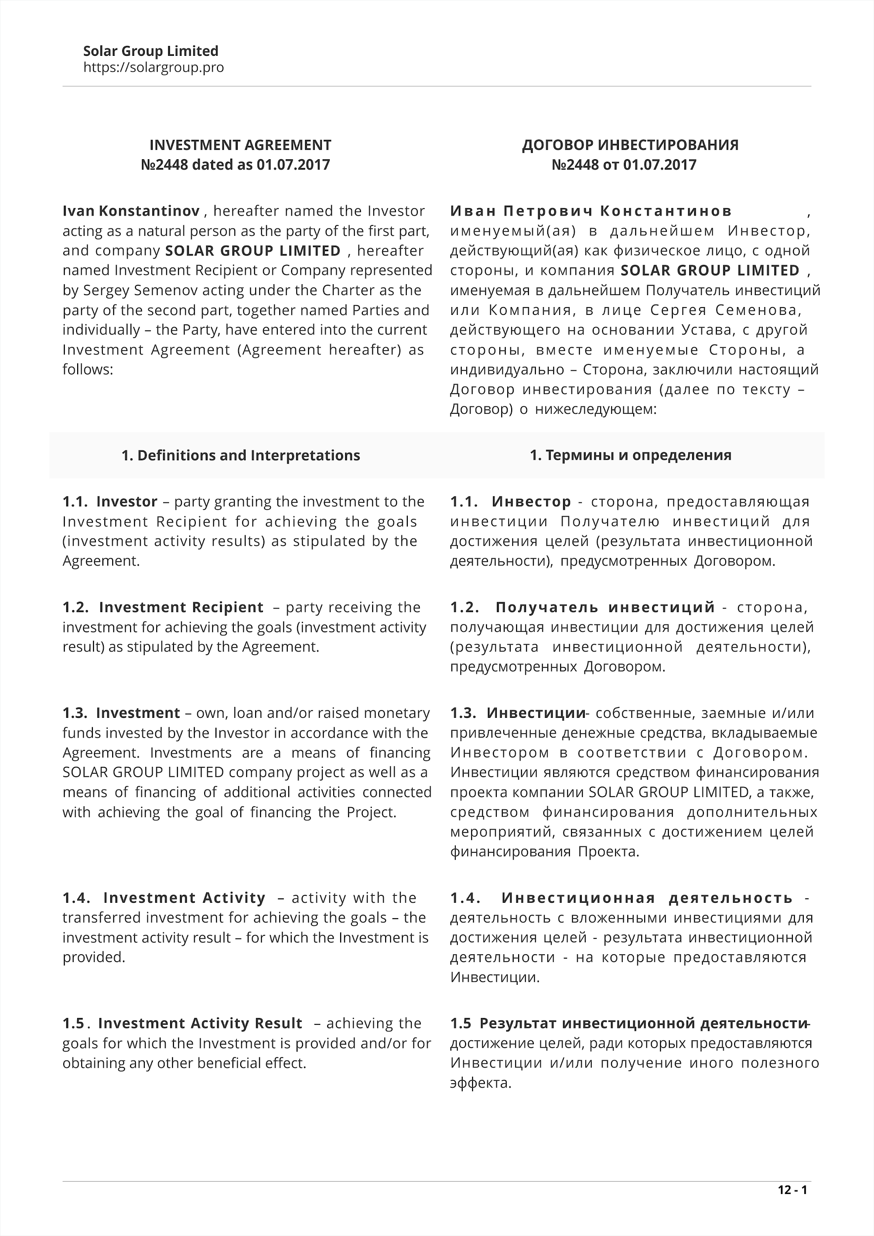
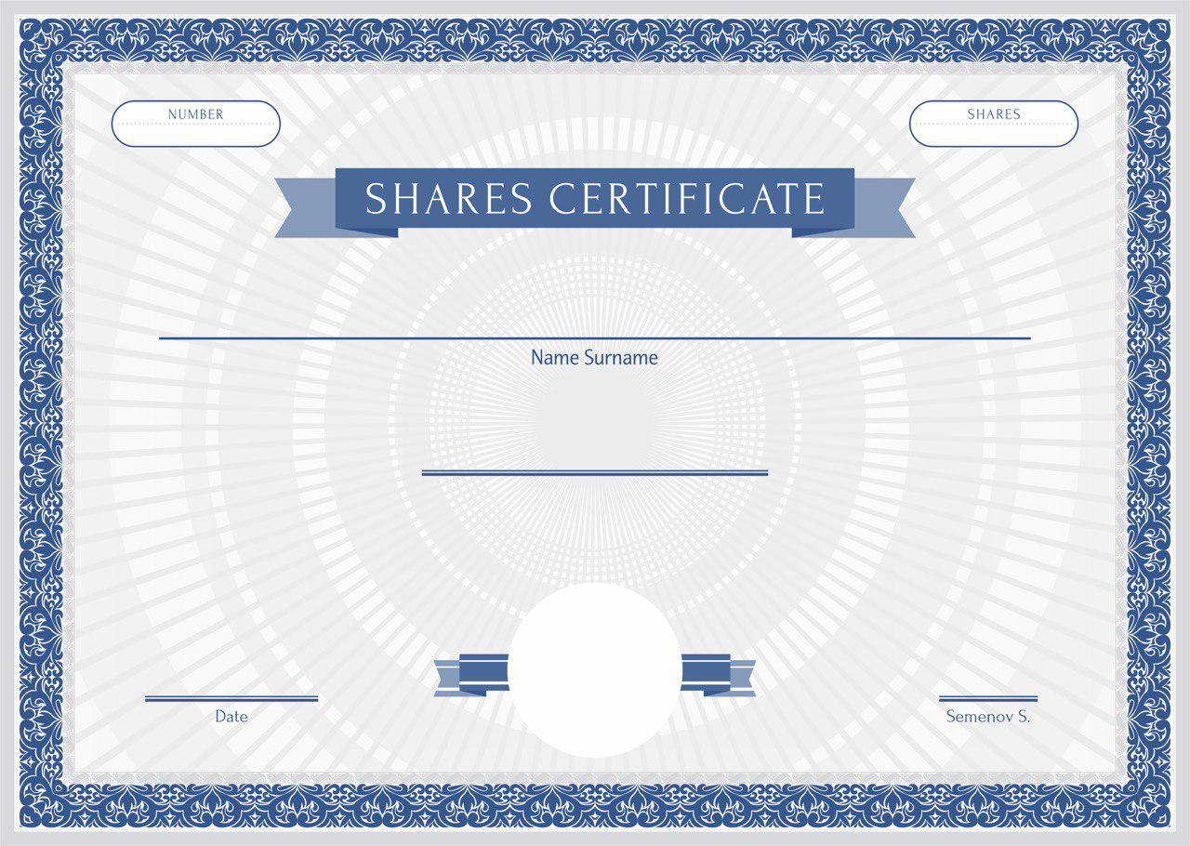
ЧТО ПОЛУЧАТ ИНВЕСТОРЫ
КАЖДЫЙ ИНВЕСТОР СТАНОВИТСЯ СОВЛАДЕЛЬЦЕМ ПРЕДПРИЯТИЯ «СОВЭЛМАШ» И ПОЛУЧАЕТ ДОЛИ КОМПАНИИ
СЕРТИФИКАТ НА ДОЛИ
ВСЕ ИНВЕСТИЦИИ ЗАЩИЩЕНЫ
ДОГОВОРОМ
Notes:
Сегодня всем желающим предлагается поучаствовать в этом бизнес-проекте. Вы можете проинвестировать в проект “Двигатели Дуюнова” и получить долю в инновационном проекте. Инвестиционные условия и актуальную стоимость долей вы можете увидеть в личном кабинете.
После завершения финансирования проекта эти доли планируется обменять на акции компании “Совэлмаш”, инвесторы станут совладельцами инновационного центра “Совэлмаш”.
У акционера есть два пути для получения дохода.
Первое: продать свои акции дороже, чем их купили. На этапе финансирования проекта вы получаете долю в компании с большой скидкой.
Второй: если вы не хотите акции продавать, то сможете получать пассивный доход в виде дивидендов от компании “Совэлмаш”.

Slide 24
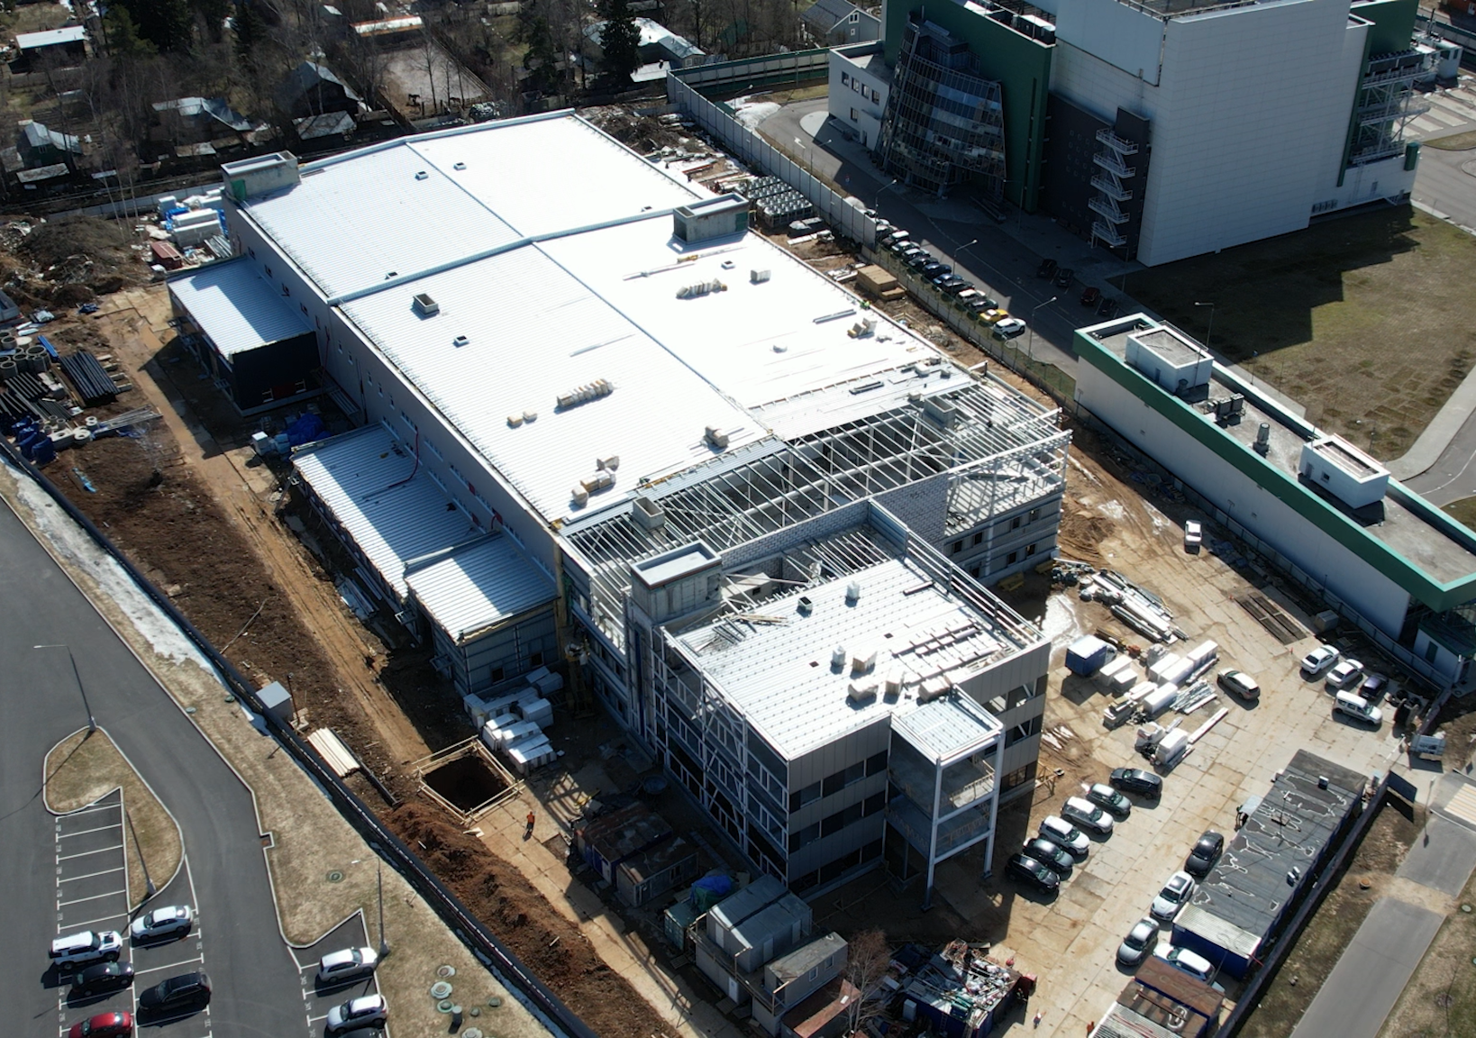
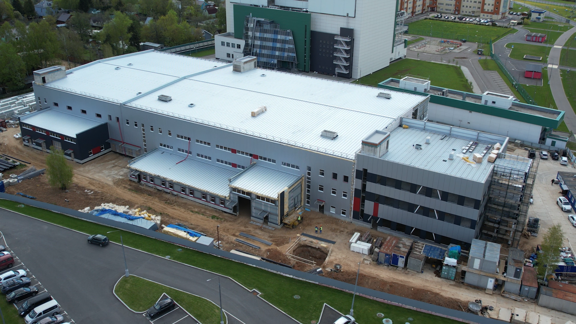
СТРОИТЕЛЬСТВО
ИННОВАЦИОННОГО ЦЕНТРА
ПРОЕКТ ВЫШЕЛ НА ФИНИШНУЮ ПРЯМУЮ
Notes:
Если говорить про достижения проекта, то он очень активно развивается и продвигается очень успешно. Сейчас мы уже вступили в стадию строительства инновационного центра. Активно идёт работа по строительству фундамента, закупаются необходимые стройматериалы и оборудование.
По плану уже в 2023 году планируется завершение строительства инновационного центра и ввод его в эксплуатацию. После чего он начнёт работать и приносить доход. Мы уже видим горизонт завершения проекта и находимся на финишной прямой. С этим поздравляю всех тех, кто участвует в проекте уже сейчас. Если вы ещё не с нами, то помните, что вы пока ещё можете принять участие в проекте.
Сегодня ситуация уникальная: рисков в проекте уже практически нет, а инвестиционные условия остаются очень выгодными.

Slide 25
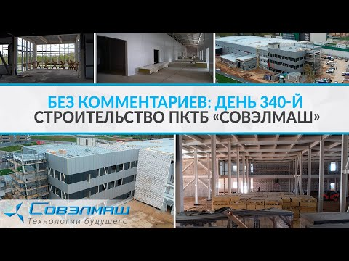
СТРОИТЕЛЬСТВО
ИННОВАЦИОННОГО ЦЕНТРА
ПРОЕКТ ВЫШЕЛ НА ФИНИШНУЮ ПРЯМУЮ
Notes:
Если говорить про достижения проекта, то он очень активно развивается и продвигается очень успешно. Сейчас мы уже вступили в стадию строительства инновационного центра. Активно идёт работа по строительству фундамента, закупаются необходимые стройматериалы и оборудование.
По плану уже в 2023 году планируется завершение строительства инновационного центра и ввод его в эксплуатацию. После чего он начнёт работать и приносить доход. Мы уже видим горизонт завершения проекта и находимся на финишной прямой. С этим поздравляю всех тех, кто участвует в проекте уже сейчас. Если вы ещё не с нами, то помните, что вы пока ещё можете принять участие в проекте.
Сегодня ситуация уникальная: рисков в проекте уже практически нет, а инвестиционные условия остаются очень выгодными.

Slide 26
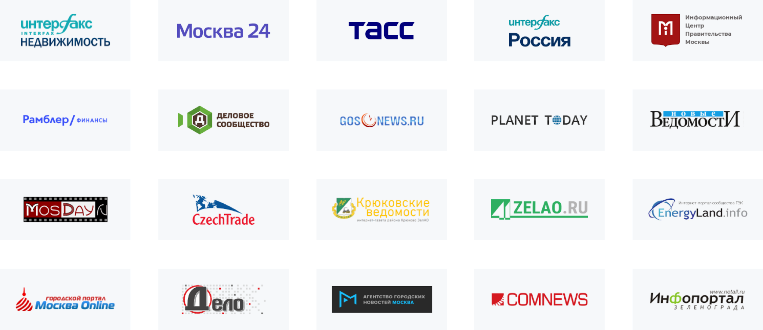
ПРОЕКТ В СМИ
Notes:
Сейчас о нашем проекте очень часто пишут в СМИ по всему миру, показывают по телевидению, пишут и на различных сайтах, проект стал очень известным. Его поддержали на уровне правительства России, поскольку “Совэлмаш” является резидентом государственной особой экономической зоны “Технополис “Москва”.

Slide 27

ПАРТНЁРЫ SOLARGROUP
ПОСТРОЙТЕ УСПЕШНЫЙ БИЗНЕС И ЗАРАБАТЫВАЙТЕ,
СТАВ ЧАСТЬЮ БОЛЬШОЙ КОМАНДЫ
Notes:
Такой успех проект получил не только благодаря усилиям компаний SOLARGROUP и “Совэлмаш”, но и тем активным людям, которые работают над продвижением проекта.
Помните, я сказал, что у SOLARGROUP есть 3 главные составляющие? Это инвесторы, проекты и партнёры. Сейчас я говорю именно о партнёрах. Партнёры SOLARGROUP являются важнейшей составляющей компании и без их работы все перечисленные успехи были бы невозможны.
Партнёры — это активные люди, которые продвигают проект ”Двигатели Дуюнова”.
Партнёры зарабатывают с SOLARGROUP благодаря выгодной партнёрской программе.
Партнёрская программа — это форма делового сотрудничества между компанией SOLARGROUP и активными людьми, которые хотят продвигать проект “Двигатели Дуюнова” и зарабатывать на этом.

Slide 28

ПАРТНЁРСКАЯ ПРОГРАММА
САМЫЙ ЭФФЕКТИВНЫЙ ВИД МАРКЕТИНГА 21 ВЕКА
Notes:
Сегодня SOLARGROUP имеет более 360 тысяч клиентов по всему миру. Опираясь на этот факт, мы можем смело сказать, что такой вид маркетинга, как партнёрская программа, очень эффективен.
Плюс такого маркетинга в том, что компания не вкладывает деньги в рекламу, а платит только за полученный результат. Такой вид маркетинга позволяет компании эффективно расходовать бюджет и даёт возможность зарабатывать партнёрам.
Сейчас партнёрскую программу использует любой бизнес. Например, банки продают ипотеки, кредиты, дебетовые и кредитные карты через партнёрскую программу. Часто люди этого не замечают и не думают об этом. Но когда вы переходите на сайт банка, чтобы заказать банковскую карту, вы зачастую попадаете туда через рекламу, которую запустил партнёр банка. Это выгодно всем: вы получаете банковскую карту, банк получает нового клиента, а партнёр — деньги за проделанную работу.
Партнёрскую программу используют страховые компании, агентства недвижимости и даже магазины товаров. Например, партнёрская программа есть на всех крупных торговых интернет-платформах, например, Amazon, Alibaba и других, и партнёры зарабатывают на продаже товаров.
Поэтому без преувеличения партнёрская программа — это маркетинг 21 века и возможность работать и зарабатывать вместе с крупными компаниями, продвигая их товары и услуги

Slide 29



КАК ЗАРАБАТЫВАЕТ ПАРТНЁР
ПАРТНЁР ЗАРАБАТЫВАЕТ НА ПРОДВИЖЕНИИ ПРОЕКТОВ SOLARGROUP И ПОЛУЧАЕТ РЕФЕРАЛЬНОЕ ВОЗНАГРАЖДЕНИЕ, КОТОРОЕ МОЖНО ВЫВЕСТИ
В ВИДЕ ДЕНЕЖНЫХ СРЕДСТВ ИЛИ РЕИНВЕСТИРОВАТЬ В ПРОЕКТ
ПОДПИШИТЕ ПАРТНЁРСКИЙ ДОГОВОР В ЛИЧНОМ КАБИНЕТЕ
РЕКОМЕНДУЙТЕ НАШИ ПРОЕКТЫ СВОИМ ЗНАКОМЫМ
ПОЛУЧАЙТЕ РЕФЕРАЛЬНОЕ ВОЗНАГРАЖДЕНИЕ ЗА СВОЮ РАБОТУ
Notes:
Как зарабатывает партнёр в SOLARGROUP?
Партнёры привлекают новых инвесторов в проект и получают реферальное вознаграждение за проделанную работу в виде комиссии. Чем больше инвесторов привлечет партнёр и чем больше инвестиций они сделают , тем больше партнёр и заработает.
Полученное реферальное вознаграждение можно вывести в виде денежных средств или проинвестировать в проект.
Партнёром может стать любой человек. Для этого нужно зайти в наш личный кабинет, подписать партнёрский договор в разделе “Документы” личного профиля и после этого вы можете начинать действовать.

Slide 30

СДЕЛАЙ ПЕРВЫЙ ШАГ
Notes:
Начать очень просто, любой может попробовать себя в этом деле. У каждого партнёра в личном кабинете доступна реферальная ссылка для приглашения новых участников. Вам достаточно отправить своему знакомому такую ссылку и после того, как он зарегистрируется и сделает инвестицию, вы заработаете.
После этого инвестор будет закреплён за вами в системе личного кабинета и вы уже можете дальше с ним работать, общаться и помогать.
Более того, у нас есть такой функционал, как “Подарок другу”. Вы можете своему знакомому не просто дать реферальную ссылку, вы можете выслать ему 100 инвестиционных долей нашего проекта в подарок от компании. Вы вписываете его почту, телефон, ФИО и ему на почту приходит приглашение завершить регистрацию и получить подарок. После он заходит в личный кабинет и ему начисляется 100 долей в подарок. Самое интересное, что вам тоже за такое действие начисляется 100 долей в подарок от компании!
На мой взгляд, даже странно не пользоваться таким функционалом, потому что проигравших здесь просто быть не может.
Единственное условие, которое здесь есть: человек, которого вы пригласили, в течение 1 месяца должен пройти верификацию и подтвердить, что он реальный пользователь. Если это условие будет выполнено, 100 долей у вас и 100 долей у него совершенно бесплатно останутся навсегда.
Это отличный способ начать партнёрскую деятельность, ведь по нашей статистике 20 % людей, которые получают такой подарок, затем становятся инвесторами, потому что начинают читать информацию о проекте.

Slide 31






ЗАРАБАТЫВАТЬ С НАМИ ПРОСТО
СВОБОДНЫЙ ГРАФИК
ЗАРАБОТОК БЕЗ ВЛОЖЕНИЙ
ВОЗМОЖНОСТЬ РАБОТАТЬ ОНЛАЙН
МАТЕРИАЛЫ ДЛЯ РАБОТЫ
БЕСПЛАТНОЕ ОБУЧЕНИЕ
ТЕХНИЧЕСКАЯ ПОДДЕРЖКА 24/7
Notes:
Какие есть преимущества у партнёрского бизнеса с SOLARGROUP?
1) Свободный график. Вы работаете на себя и можете уделять работе столько времени, сколько хотите. Также есть широкие возможности выбрать способ работы. Можно общаться с людьми лично, проводить живые встречи и конференции, которые очень эффективны. А можно настроить рекламу в интернете или выкладывать информацию в социальных сетях. Вести коллективные чаты, сообщества, свой канал на YouTube, проводить онлайн-вебинары. При желании всю работу можно выстроить онлайн, сегодня это актуально из-за пандемии. Другие партнёры обязательно расскажут, как выстроить работу эффективно.
2) Удобный личный кабинет. Личный кабинет — это автоматизированная платформа, которая позволяет понятно и комфортно инвестировать и вести партнёрскую деятельность. В личном кабинете собрана вся необходимая информация о проекте, новости, ответы на вопросы и есть удобный функционал для инвесторов и партнёров. Партнёрам мы также предоставляем обучающие и маркетинговые материалы для более эффективной работы.
3) Поддержка клиентов. Если у вас как у партнёра есть вопрос, сотрудники технической поддержки всегда готовы ответить на любой ваш вопрос, а также на вопрос ваших инвесторов.
4) Важное преимущество! Начать работать по партнёрской программе можно без вложений, не делая инвестиций. Вы можете начать полностью с нуля, абсолютно ничем не рискуя, а вот когда вы заработаете первое реферальное вознаграждение, то сможете купить на эти деньги доли компании.
Попробовать стать партнёром может абсолютно каждый: не важно, где вы живете, сколько вы зарабатываете сейчас и чем занимались до этого.

Slide 32


SOLARGROUP ДЛЯ ПАРТНЁРОВ
ЭТО ВОЗМОЖНОСТЬ
ИМЕТЬ НЕОГРАНИЧЕННЫЙ ДОХОД
УЛУЧШАТЬ МИР ПРОДВИГАЯ ИННОВАЦИОННЫЕ ПРОЕКТЫ
Notes:
Партнёрская программа — это ваша возможность получать хороший доход. Он может быть как дополнительным, так и основным, ведь потенциальный доход ничем не ограничен, всё зависит от качества вашей работы, усилий и вашей команды.
Есть партнёры, которые зарабатывают более 100 000 $ в год и которым партнёрская программа позволяет поддерживать достойный уровень жизни. Эти люди ни разу не пожалели о том, что они когда-то начали заниматься партнёрским бизнесом, хотя до SOLARGROUP ничем подобным не занимались. Они пришли, попробовали, у них получилось.
Очень важно, что заработанные на партнёрской программе деньги вы можете инвестировать обратно в проект. Это хорошая возможность для тех, у кого не хватает денег, чтобы сделать инвестицию или для тех, кто хочет увеличить инвестированный ранее объём средств.
Например, вы хотите проинвестировать 2 000 $ в проект, но у вас их нет. Вы можете заработать их на партнёрской программе, а потом проинвестировать.
Обратите внимание, что когда вы работаете в SOLARGROUP, вы не только зарабатываете деньги, но делаете полезное дело!
Во-первых, вы даете возможность зарабатывать на инвестициях простым людям, даёте им возможность улучшить своё благосостояние.
Во-вторых, вы помогаете продвигать инновационный бизнес-проект, инновационную технологию. Благодаря вашим усилиям в мире появится технология, которая изменит жизни миллионов людей к лучшему и сохранит окружающую среду и планету для будущих поколений. Это хорошее, большое дело, в котором будет и ваш личный вклад.

Slide 33
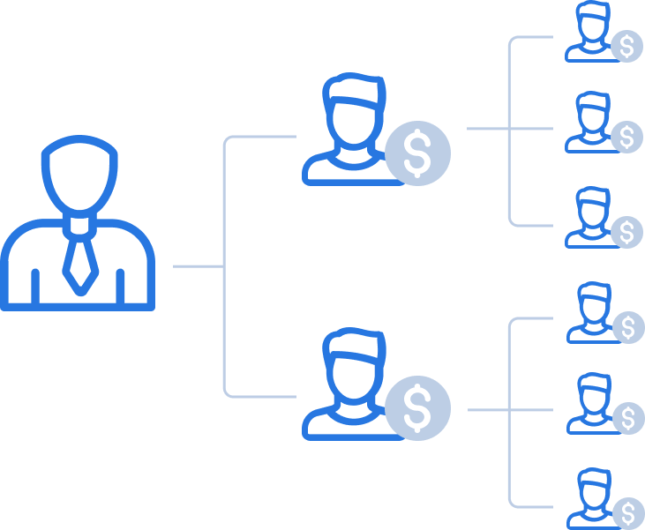
КОМАНДА ПАРТНЁРА
Notes:
Команда.
Каждый партнёр может искать не только инвесторов, но и других партнёров. Дело в том, что комиссию вы получаете не только от лично приглашённых инвесторов, но и от тех, кого пригласят ваши инвесторы! То есть с так называемого, второго уровня.
Пример.
Вы приглашаете “Инвестора А” и получаете комиссию за свою работу.
“Инвестор А” приглашает “Инвестора Б”. Комиссию получит и “Инвестор А” и вы!
Количество доступных уровней, а также размер комиссии с каждого уровня зависит от вашего партнёрского статуса, который выдается при выполнении ряда условий.
У каждого партнёра есть возможность расти по карьерной лестнице, строить свою команду и получать неограниченный доход от всей своей структуры.

Slide 34
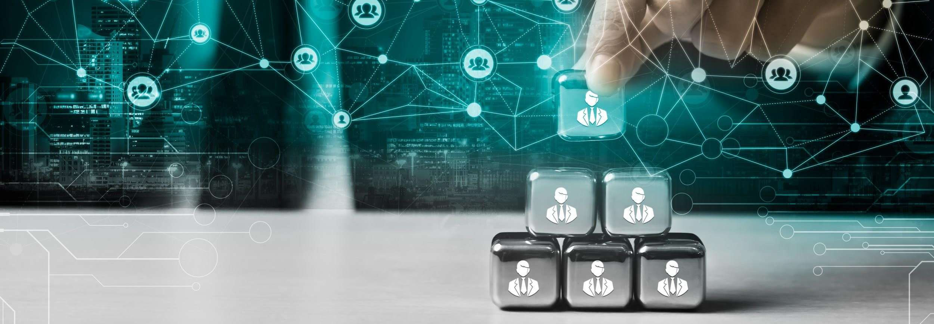
КОМАНДА ПАРТНЁРА
Notes:
Интересно то, что с SOLARGROUP сотрудничать можно независимо от того, где вы находитесь и на каком языке говорите. Сегодня наш сайт и личный кабинет переведён более, чем на 20 языков, проходят онлайн-трансляции на 12 языках, техническая поддержка клиентов оказывается на русском и иностранных языках. Также сегодня у нас открыто уже 21 национальное представительство в разных странах Европы, Азии и Африки и Южной Америки. И у нас большие планы по открытию новых национальных представительств.
В каждом национальном представительстве есть свой лидер, национальный партнёр, который развивает компанию SOLARGROUP и проект “Двигатели Дуюнова” в своей стране. Национальные представители проводят регулярные онлайн-вебинары, конференции и проводят другую работу, способствующую активному продвижению. Поэтому, где бы вы ни жили, вы всегда сможете построить бизнес совместно с SOLARGROUP. Возможно, именно вы станете новым национальным представителем в вашем регионе.

Slide 35



















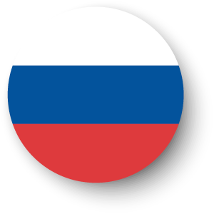

НАЦИОНАЛЬНЫЕ
ПРЕДСТАВИТЕЛЬСТВА SOLARGROUP
ФРАНЦИЯ
КОТ-Д'ИВУАР
ГЕРМАНИЯ
БОЛГАРИЯ
ИНДИЯ
ВЕНГРИЯ
ИНДОНЕЗИЯ
ВЬЕТНАМ
ХОРВАТИЯ
СЕНЕГАЛ
БЕНИН
ТОГО
НИГЕРИЯ
КАМЕРУН
БУРКИНА-
ФАСО
НЕПАЛ
ИТАЛИЯ
ПЕРУ
ЭКВАДОР
РОССИЯ
КОЛУМБИЯ
Notes:
В этих 21 национальном представительстве у нас сейчас работают 10 национальных партнёров. Это одни из самых лучших и опытных партнёров, которые ежедневно вместе со своими командами работают в самых разных регионах по всему миру и продвигают компанию SOLARGROUP и проект “Двигатели Дуюнова”. Вы всегда можете обратиться к ним за советом и они обязательно вам помогут во всём разобраться, в том числе в вопросах партнёрской программы.

Slide 36
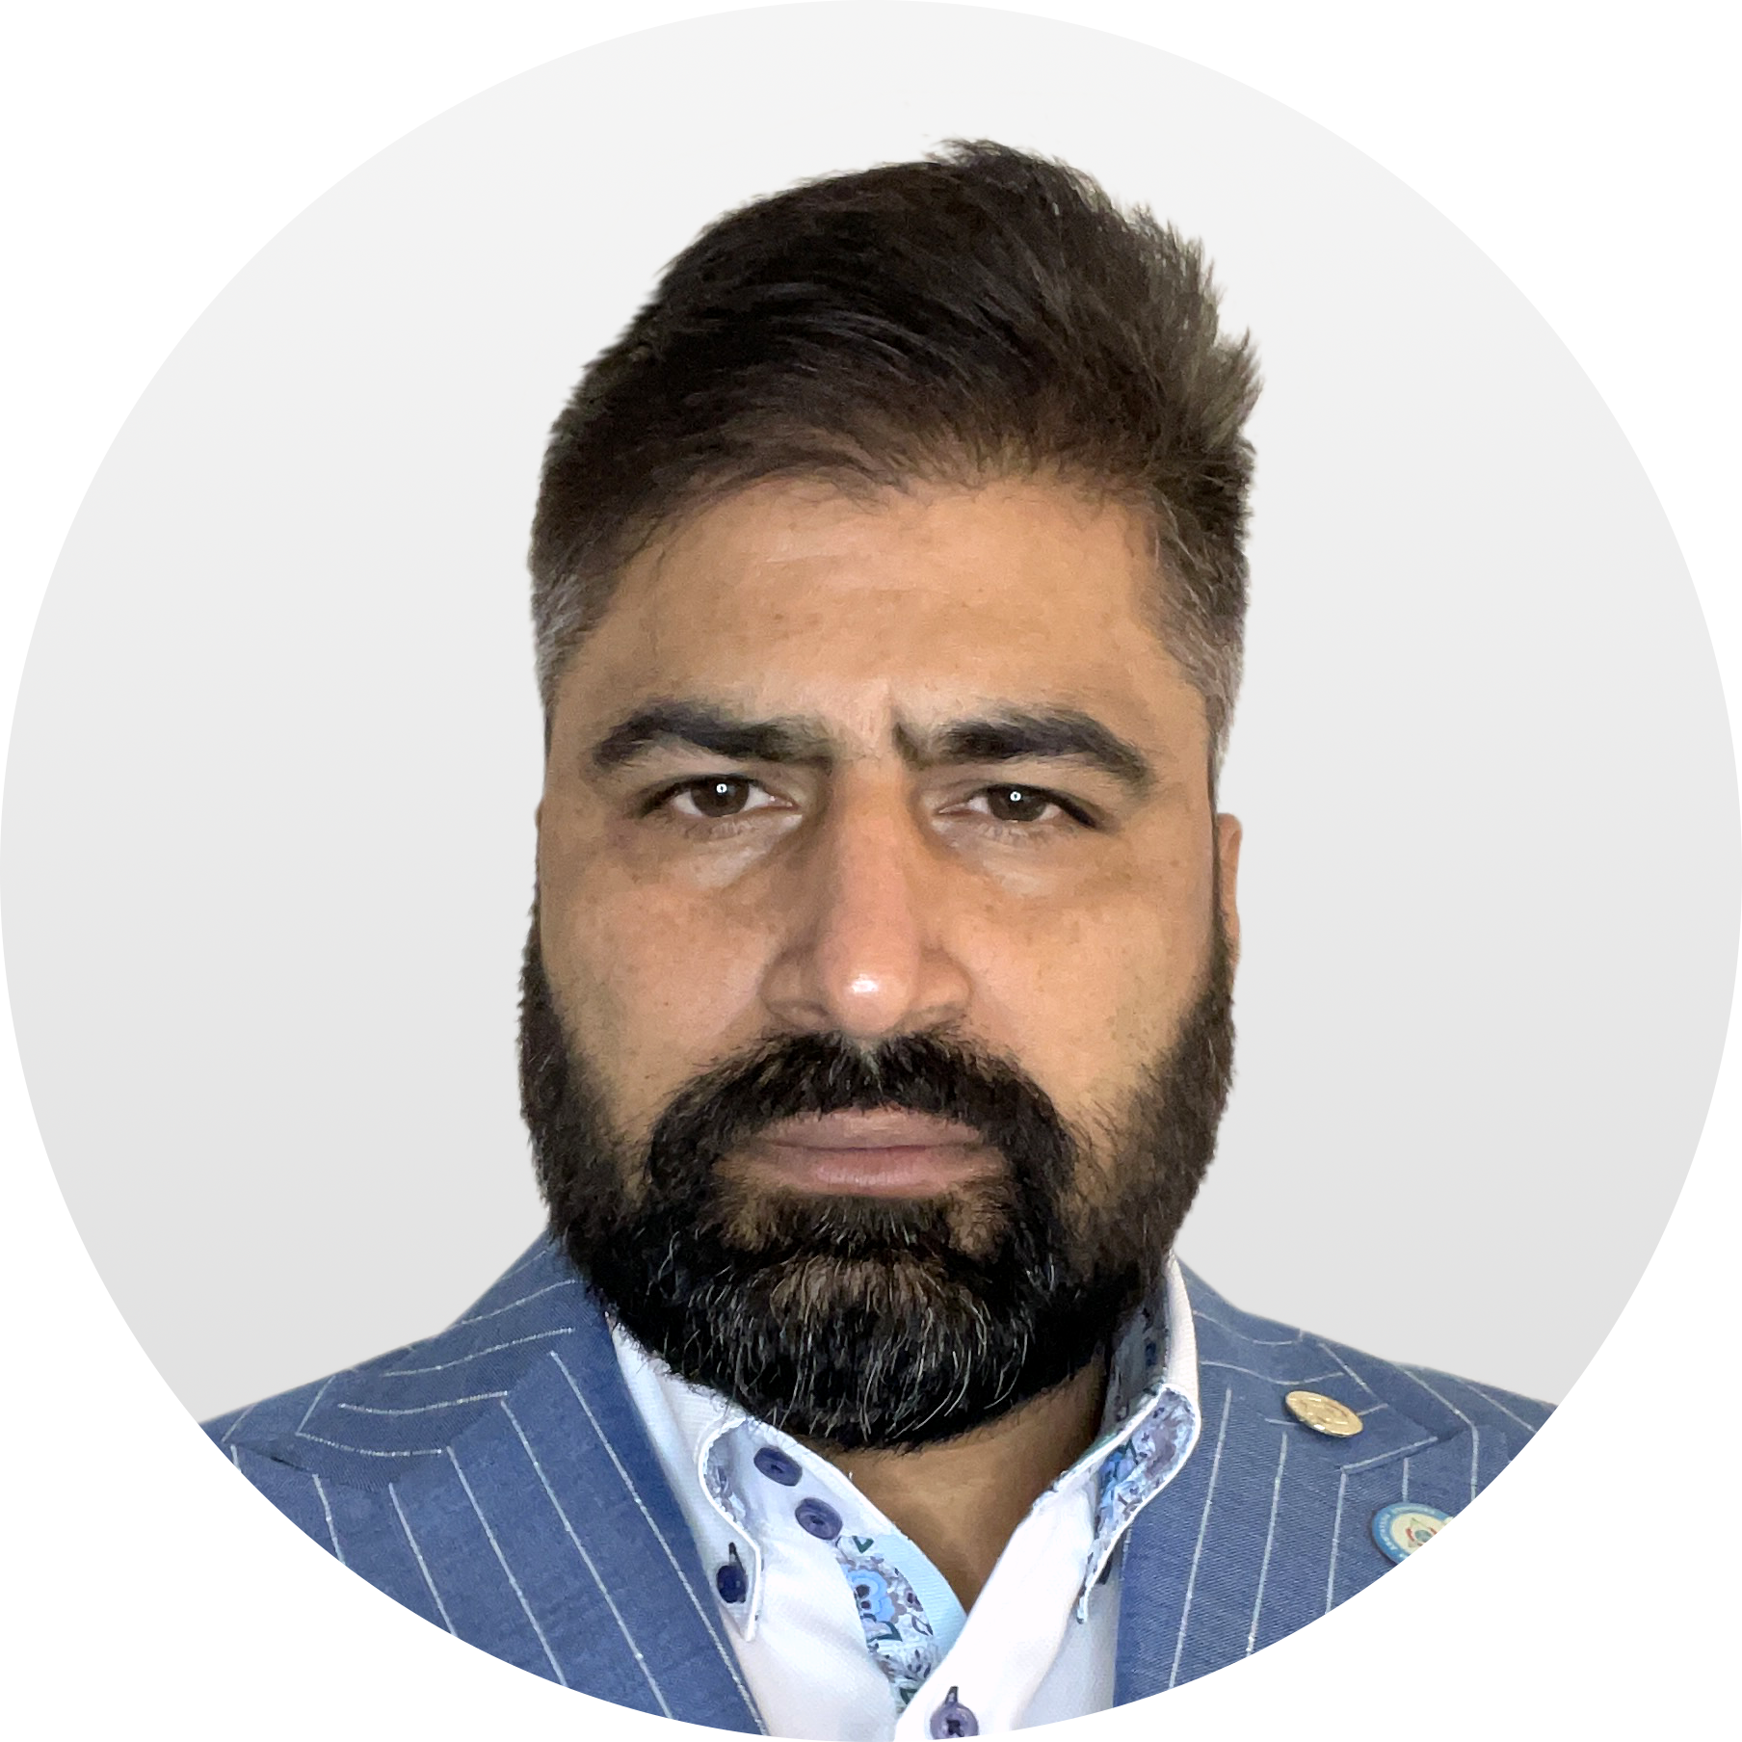
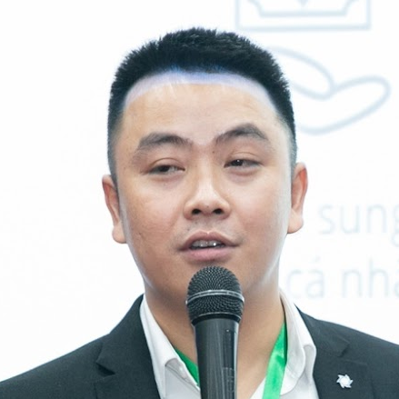
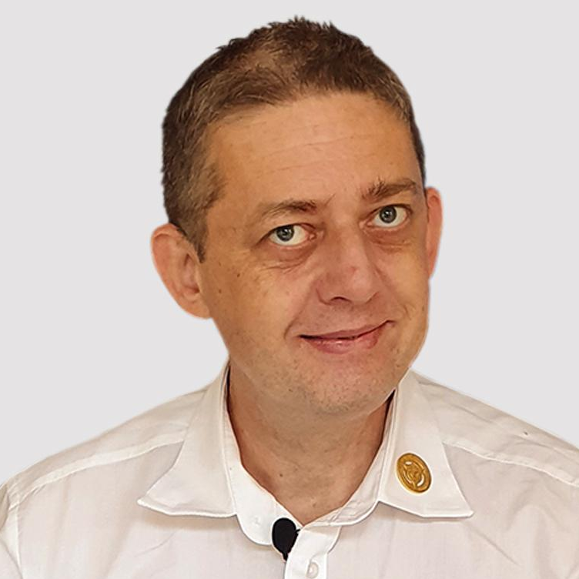
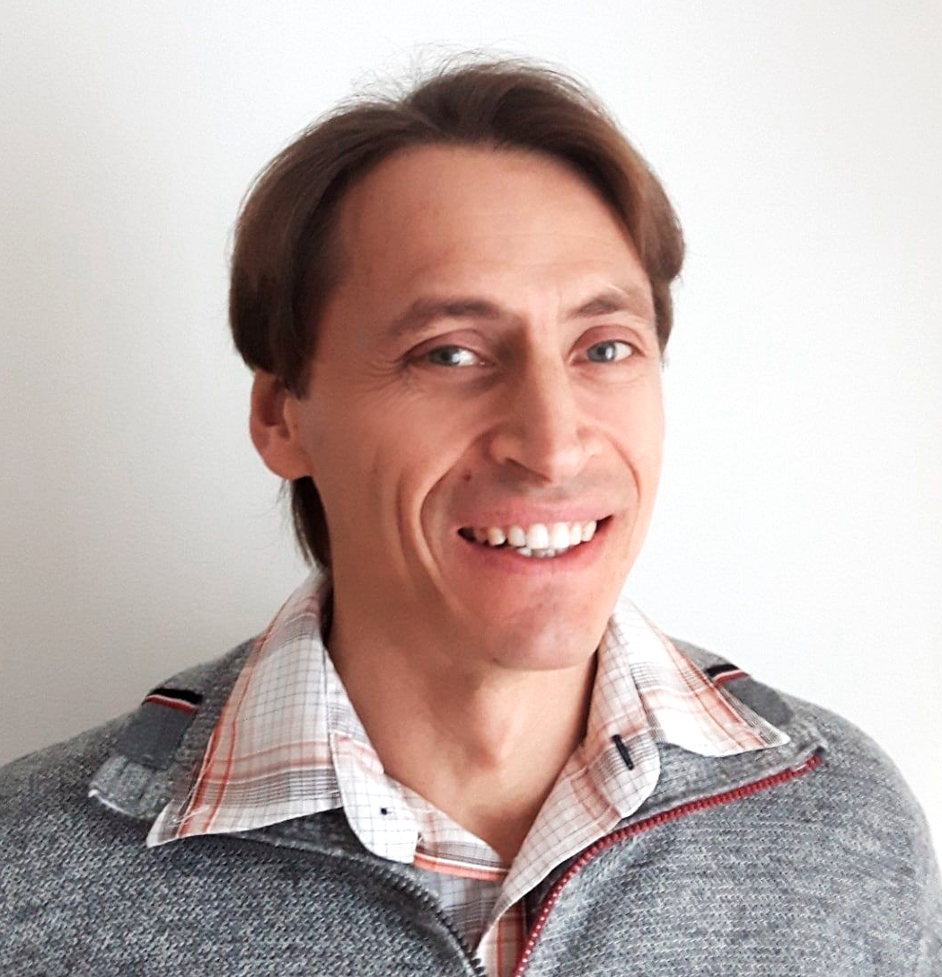
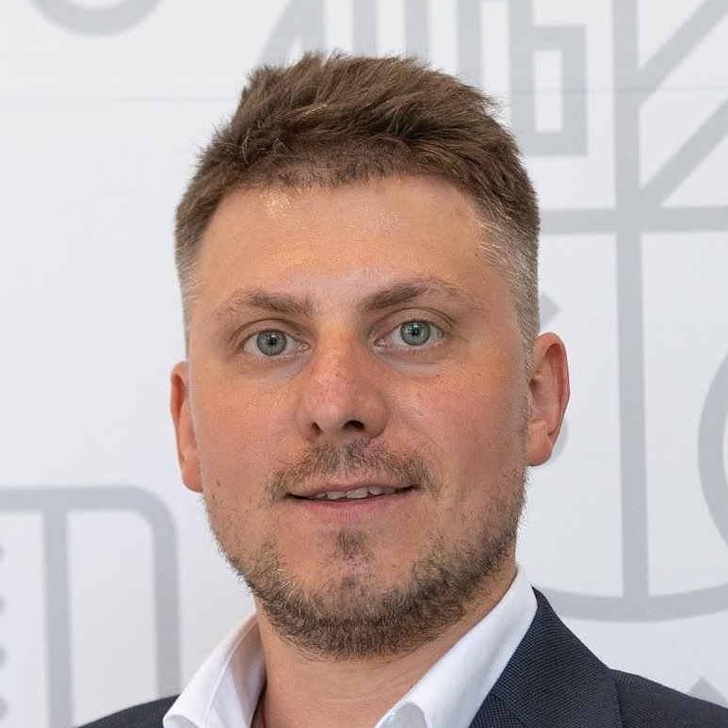
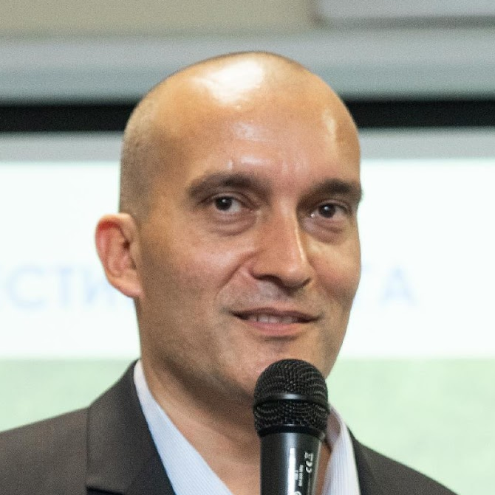
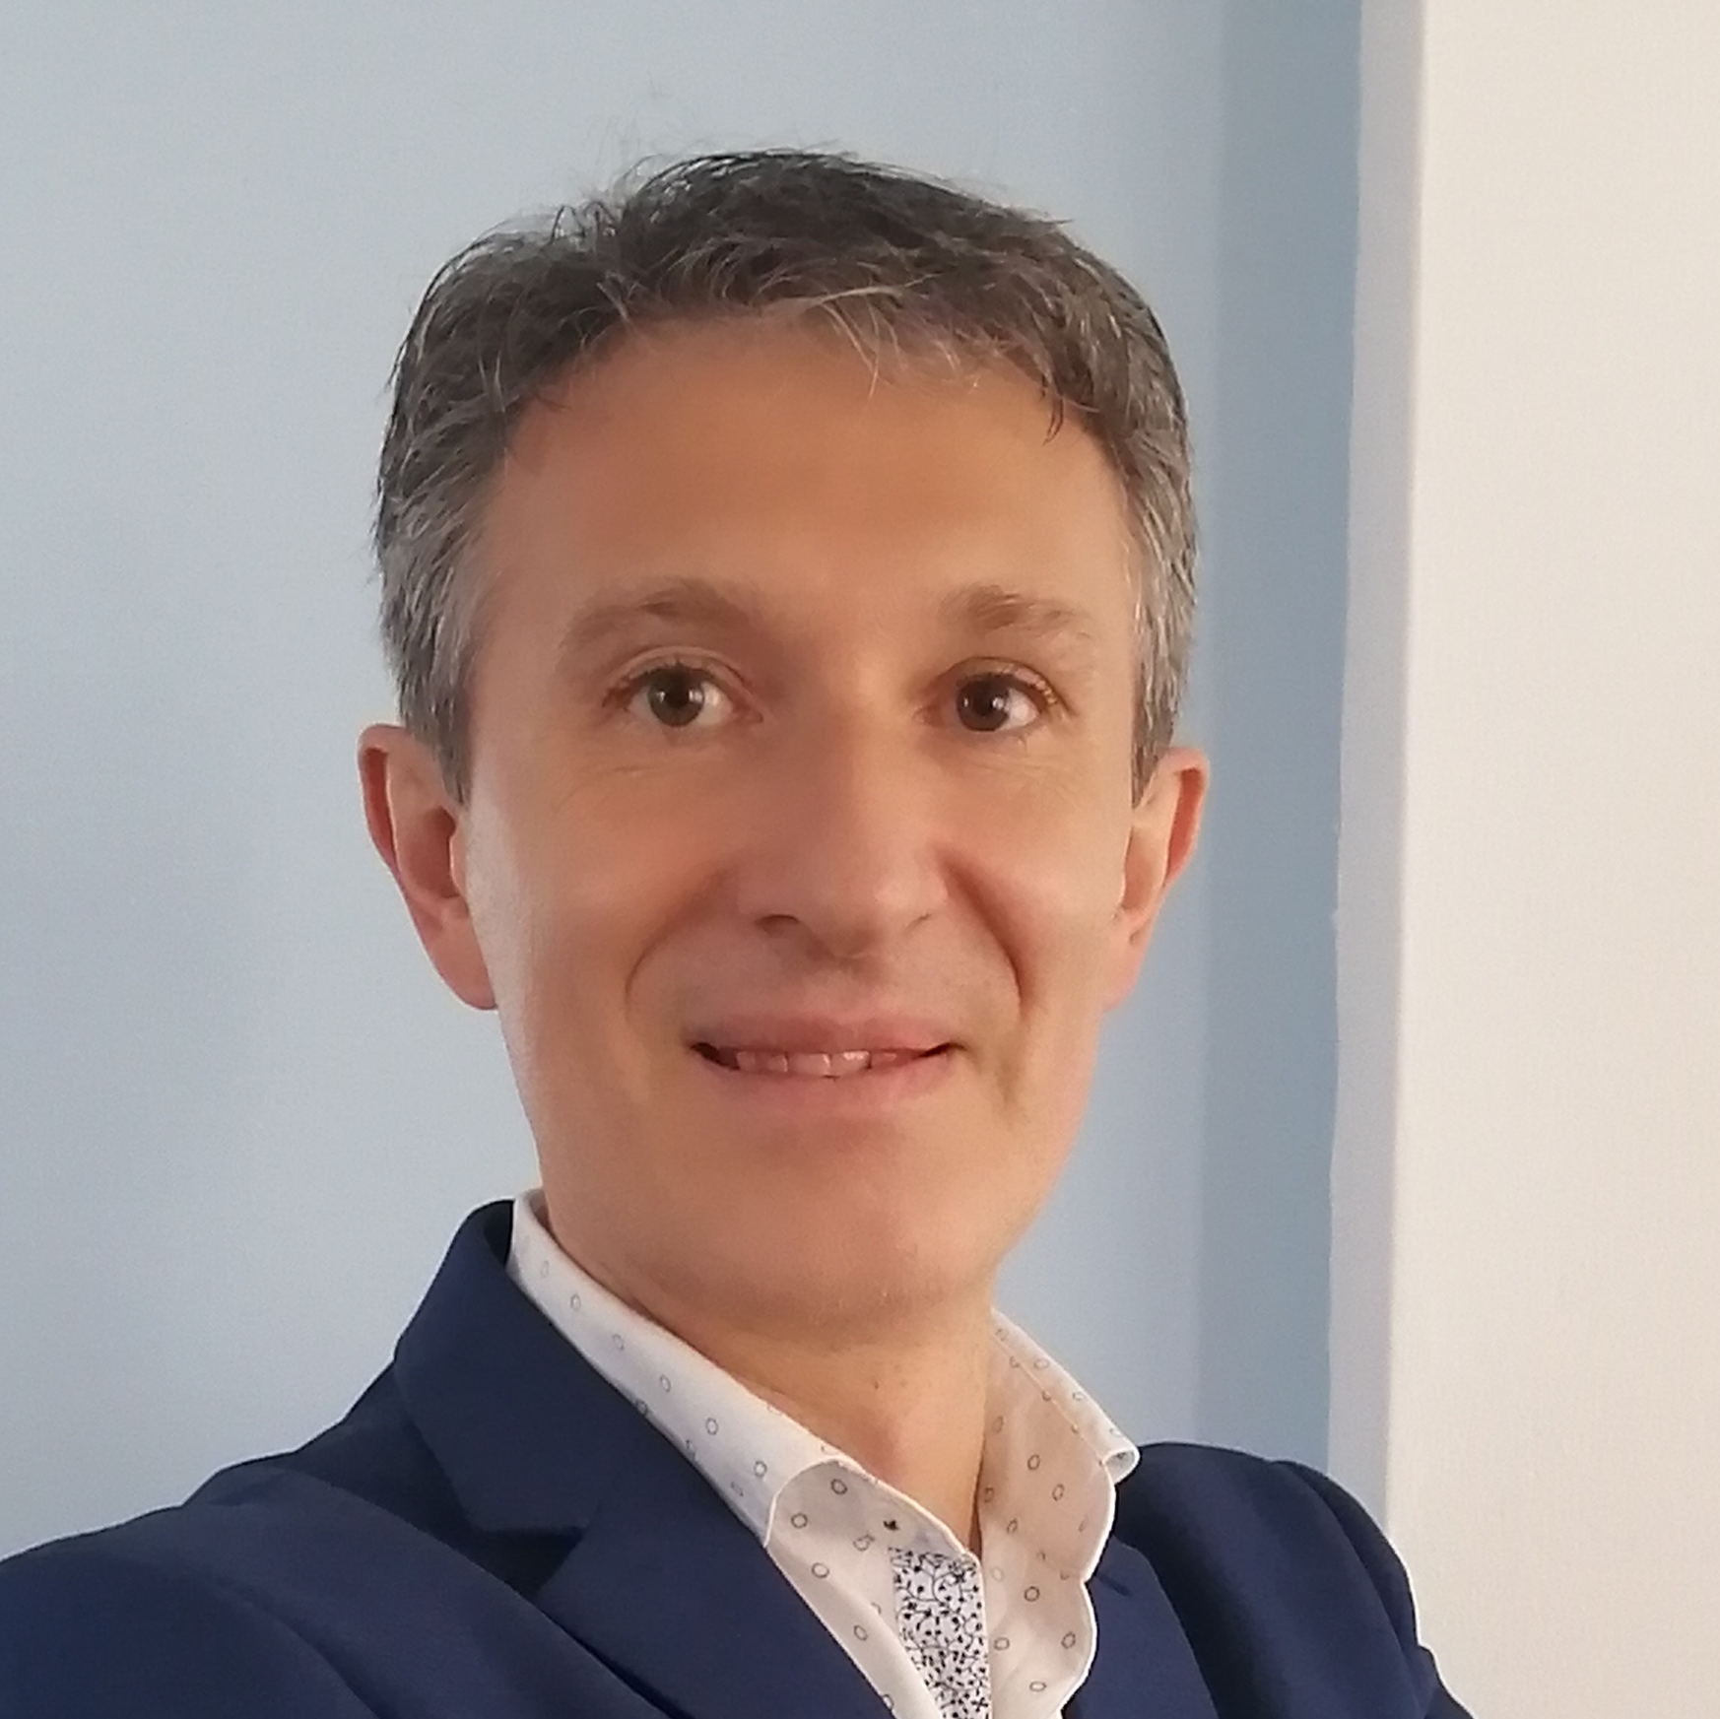
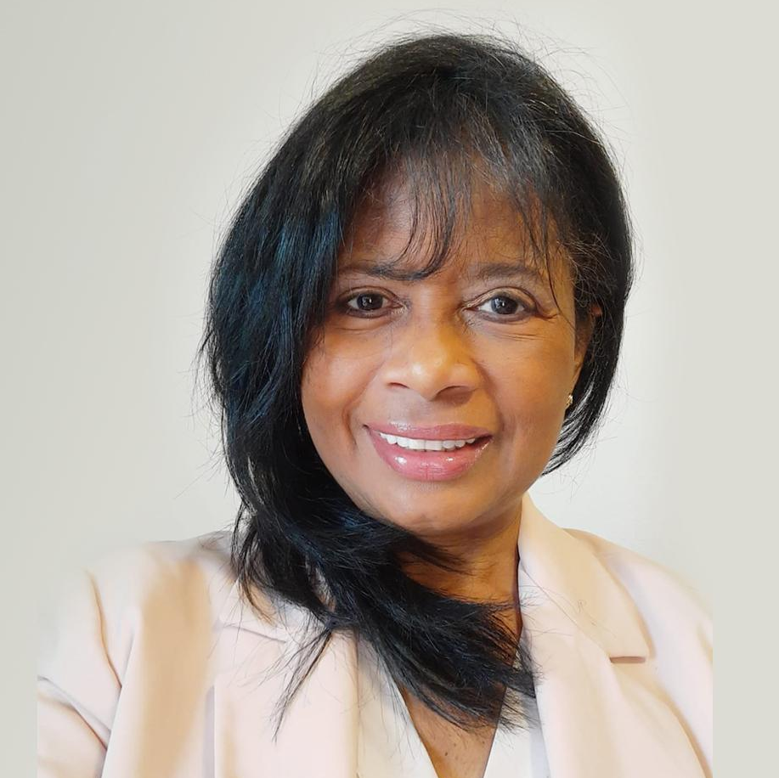
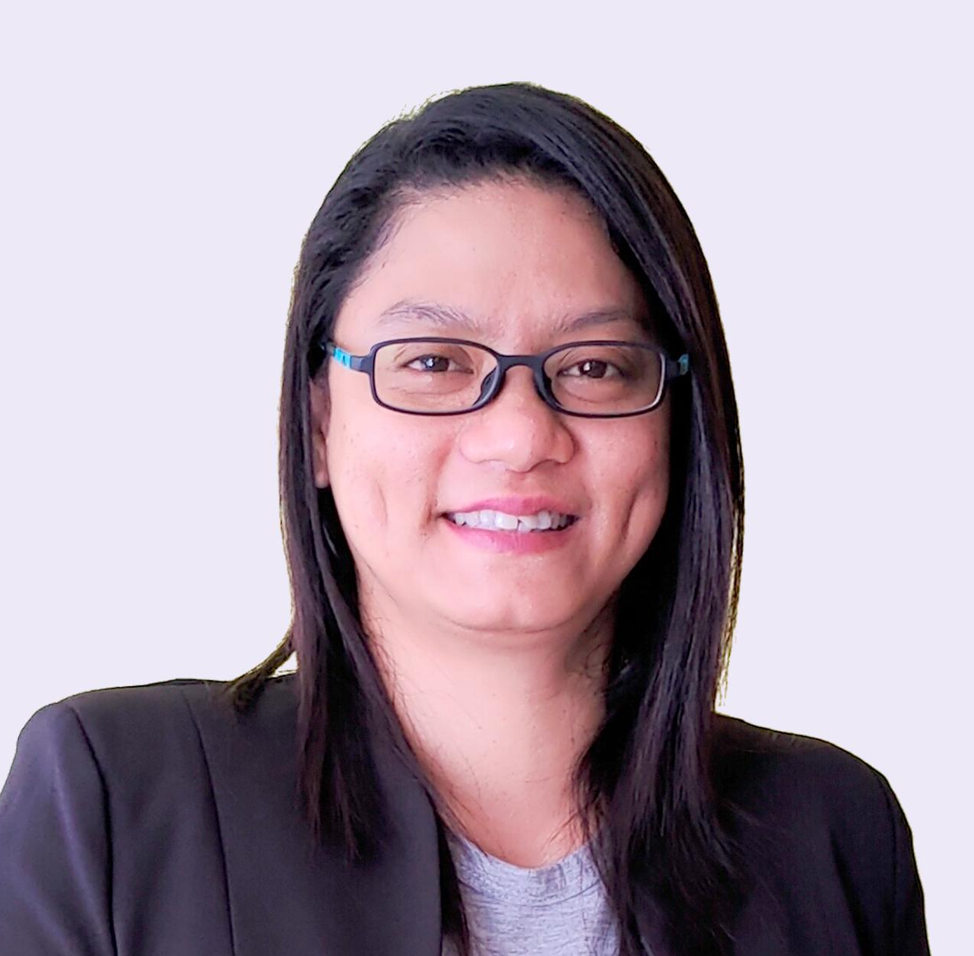
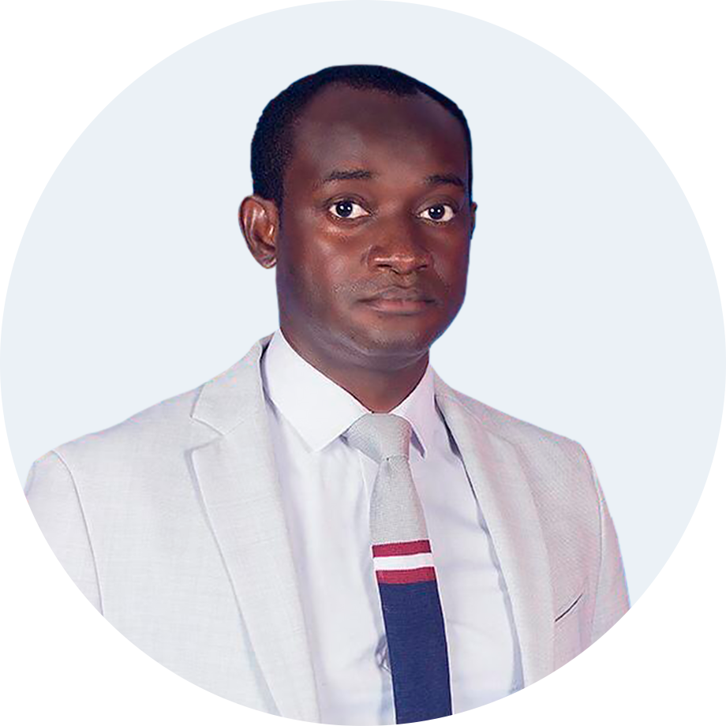
НАЦИОНАЛЬНЫЕ ПАРТНЁРЫ
GULSHAN
KUMAR BIRDI
TRINH VAN LONG
GILLES
WEBER
JOHANN BUTSCHBACH
АЛЕКСАНДР МАНЖУЛА
DIMITAR DIMITROV
MASSIMILIANO
VIVIAN ROSSINI
ELENA
LOZADA
LAURA
GUINTA
ISHAKU
MARLEY
Notes:
В этих 21 национальном представительстве у нас сейчас работают 10 национальных партнёров. Это одни из самых лучших и опытных партнёров, которые ежедневно вместе со своими командами работают в самых разных регионах по всему миру и продвигают компанию SOLARGROUP и проект “Двигатели Дуюнова”. Вы всегда можете обратиться к ним за советом и они обязательно вам помогут во всём разобраться, в том числе в вопросах партнёрской программы.

Slide 37
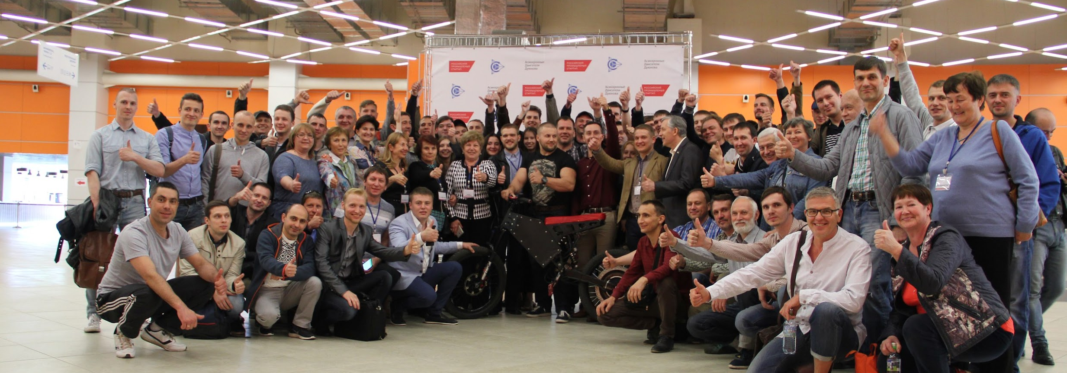

БУДЬ ЧАСТЬЮ СООБЩЕСТВА SOLARGROUP
13 900 ПАРТНЁРОВ ИЗ 194 СТРАН МИРА РАЗВИВАЮТ ТЕХНОЛОГИИ
И ЗАРАБАТЫВАЮТ НА ЭТОМ
Notes:
Успехи, которые сейчас есть у компании, это во многом заслуга именно партнёров. Сила краудинвестинга в том, что когда нас сотни тысяч, то маленькое усилие от каждого даёт в совокупности невероятные результаты, мы можем сделать то, чего никогда бы не смогли сделать в одиночку. Так что присоединяйтесь к большому сообществу партнёров и инвесторов SOLARGROUP, чтобы быть частью команды, зарабатывать и продвигать инновации во всем мире.

Slide 38
SOLARGROUP СЕГОДНЯ
СТРУКТУРА КОМПАНИИ
ШЕФ-КОМАНДА
МАРКЕТИНГ
И КОНТЕНТ
ПАРТНЁРСКАЯ СЕТЬ
КЛИЕНТСКИЙ СЕРВИС
УПРАВЛЕНИЕ
IT
ФИНПОТОК
КОМАНДА РАЗРАБОТКИ
ПРОИЗВОДСТВО КОНТЕНТА
EVENT-КОМАНДА
КОНТАКТ-ЦЕНТР
АДМИНКОМАНДА
КОМАНДА
ДАТА- ЦЕНТРА
СТУДИЯ КОНТЕНТА «СОВЭЛМАШ»
ЛОКАЛИЗАЦИЯ КОНТЕНТА
ТЕХПОДДЕРЖКА
УПРАВЛЕНИЕ ПРОЕКТАМИ
НАЦИОНАЛЬНЫЕ ПАРТНЕРЫ
КОМАНДА ВЕРИФИКАЦИИ
Notes:
SOLARGROUP твёрдо стоит на ногах, в этом плане был очень показателен 2020 год. Несмотря на сложную экономическую ситуацию во всём мире, когда некоторые проекты обанкротились, компании разорились, людей увольняли с работы, SOLARGROUP и проект “Двигатели Дуюнова” продолжал работать, развиваться и показывать достойный результат. Это произошло потому, что SOLARGROUP — надёжная компания, в которой все процессы стабильны и отлажены, а проект “Двигатели Дуюнова” действительно интересен большому количеству инвесторов.
SOLARGROUP сейчас — это крупная организация. Компания поделена на отделы:
- Управление,
- IT-разработка (разработка сайтов, личного кабинета);
- Маркетинг (дизайн, написание текстов, переводы, выход новостей);
- Клиентский сервис (помощь инвесторам и партнёрам через чат и по телефону);
- Партнёрская сеть (работа с национальными представительствами, партнёрами, организация вебинаров и живых конференций).
Все эти отделы имеют большое количество подразделений, которые выполняют разные задачи для эффективной работы компании. Мы нанимаем лучших специалистов из разных областей.

Slide 39
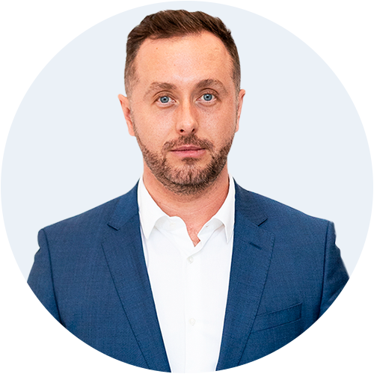
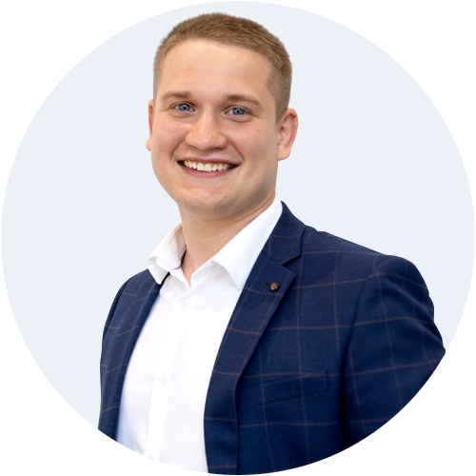
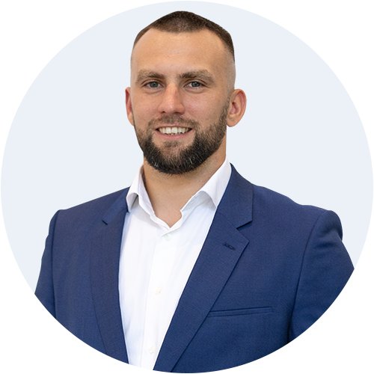
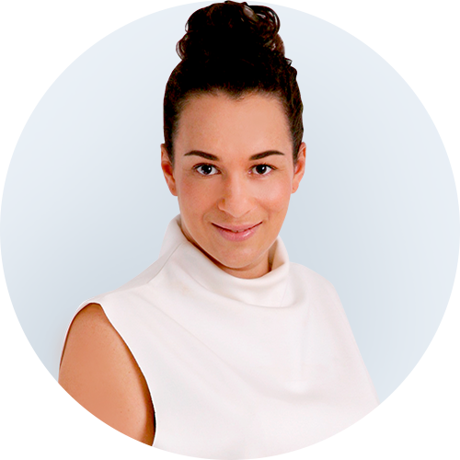
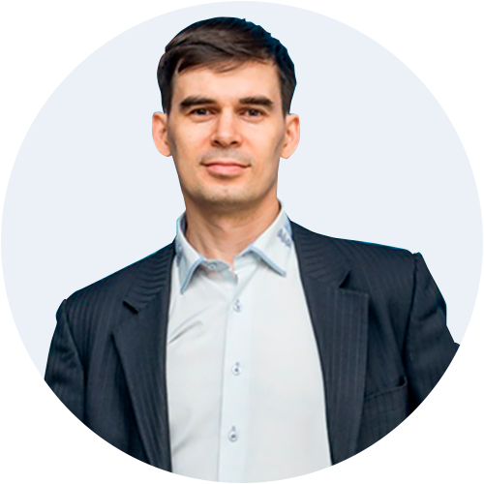
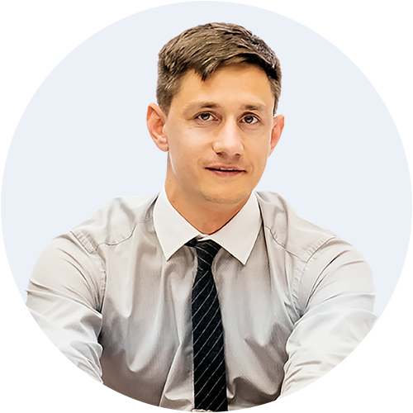
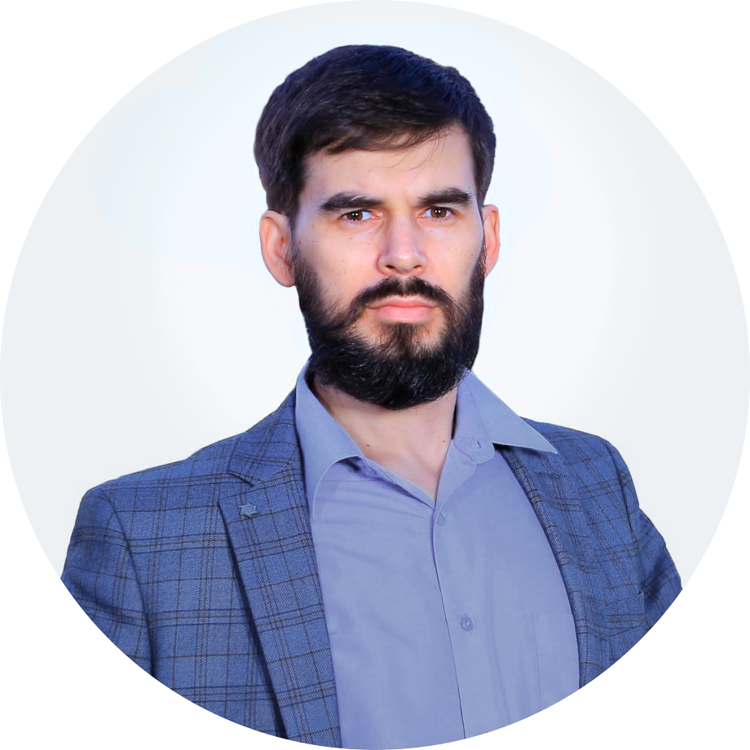
SOLARGROUP СЕГОДНЯ
ТОП-МЕНЕДЖМЕНТ
СЕРГЕЙ СЕМЁНОВ
ПАВЕЛ ФИЛИППОВ
ПАВЕЛ ШАДСКИЙ
Генеральный директор
Руководитель отдела рекламы и связей с общественностью
Коммерческий директор
АЛИСА КУЗНЕЦОВА
ЕВГЕНИЙ ЛАВРИНОВ
ВИТАЛИЙ АВЕРЬЯНОВ
Руководитель партнёрской сети
Руководитель клиентского сервиса
IT-директор
Notes:
SOLARGROUP твёрдо стоит на ногах, в этом плане был очень показателен 2020 год. Несмотря на сложную экономическую ситуацию во всём мире, когда некоторые проекты обанкротились, компании разорились, людей увольняли с работы, SOLARGROUP и проект “Двигатели Дуюнова” продолжал работать, развиваться и показывать достойный результат. Это произошло потому, что SOLARGROUP — надёжная компания, в которой все процессы стабильны и отлажены, а проект “Двигатели Дуюнова” действительно интересен большому количеству инвесторов.
SOLARGROUP сейчас — это крупная организация. Компания поделена на отделы:
- Управление,
- IT-разработка (разработка сайтов, личного кабинета);
- Маркетинг (дизайн, написание текстов, переводы, выход новостей);
- Клиентский сервис (помощь инвесторам и партнёрам через чат и по телефону);
- Партнёрская сеть (работа с национальными представительствами, партнёрами, организация вебинаров и живых конференций).
Все эти отделы имеют большое количество подразделений, которые выполняют разные задачи для эффективной работы компании. Мы нанимаем лучших специалистов из разных областей.

Slide 40





МАСШТАБ 2022
360 000
УЧАСТНИКОВ
47 000
ИНВЕСТОРОВ
13 900
ПАРТНЁРОВ*
194
СТРАН
*активные партнёры - партнёры, которые
хотя бы раз получали реферальное вознаграждение
Notes:
Любую организацию лучше всего могут охарактеризовать результаты.
Сегодня у SOLARGROUP более 360 тысяч клиентов по всему миру, 47 тысячи инвесторов и почти 14 тысяч партнёров, которые каждый день зарабатывают реферальные отчисления и продвигают проект “Двигатели Дуюнова”. 194 страны*, где проживают наши инвесторы и партнеры.
* официально признанных государств по данным ООН (на май 2022 г.)

Slide 41
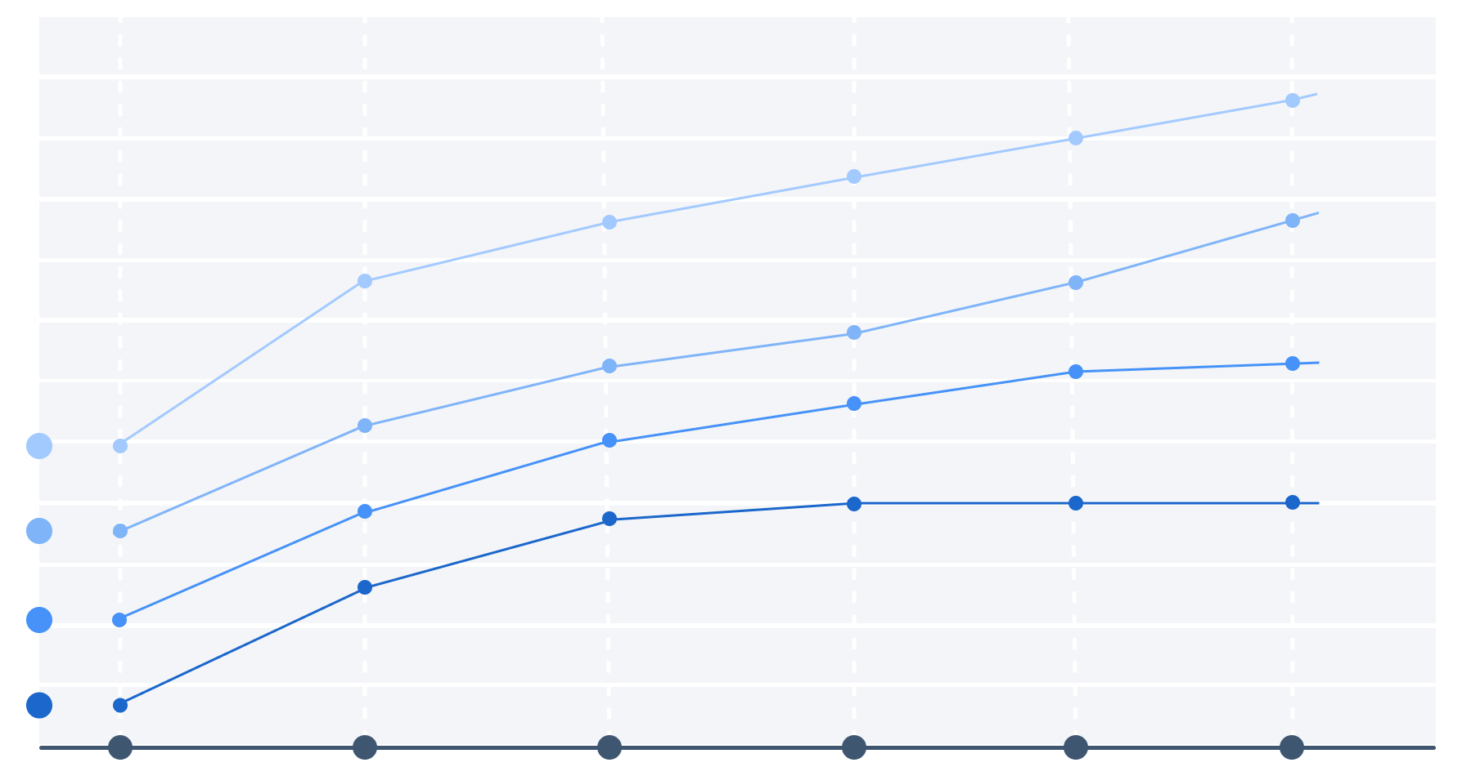
РЕТРОСПЕКТИВА SOLARGROUP
360 000
354 000
280 000
146 000
47 000
82 000
44 700
33 000
22 000
13 600
13 900
8 800
10 600
20 000
6 800
УЧАСТНИКИ
2 200
194
194
194
2 800
193
ИНВЕСТОРЫ
168
700
ПАРТНЁРЫ*
СТРАНЫ
72
2017
2018
2019
2020
2021
2022
*активные партнёры - партнёры, которые
хотя бы раз получали реферальное вознаграждение
Notes:
Чтобы оценить, много это или мало, лучше посмотреть на динамику.
Компания SOLARGROUP начала работу в 2017 году. К концу 2017 года у нас было 20 тысяч клиентов, к концу 2020 — 280 тысяч. Разница больше, чем в 10 раз всего за 3 года работы.
За 2018 год мы выросли в 4 раза по количеству клиентов. В 2019 году количество клиентов увеличилось в 2 раза и в 2020 году снова увеличилось в 2 раза.
По количеству партнёров мы также выросли больше, почти в 20 раз с 2017 года, а по количеству стран — практически в 3 раза.
Это невероятные темпы роста. И вот по этим данным можно понять, насколько быстро развивается компания, как много новых инвесторов и партнёров к нам приходит каждый день. И, видя как сейчас всё развивается, мы можем сделать вывод, что будущее будет еще более прорывным, чем предыдущие годы.
Сегодня SOLARGROUP охватывает практически все страны мира, поэтому мы смело можем говорить, что проект международный и и в нём участвуют разные люди, с разным менталитетом. Но при этом нас всех объединяет одна общая цель.
Мы смогли объединиться ради общей идеи, поэтому мы смело можем утверждать, что эта идея действительно стоит того, чтобы другие люди тоже обратили на неё внимание.

Slide 42
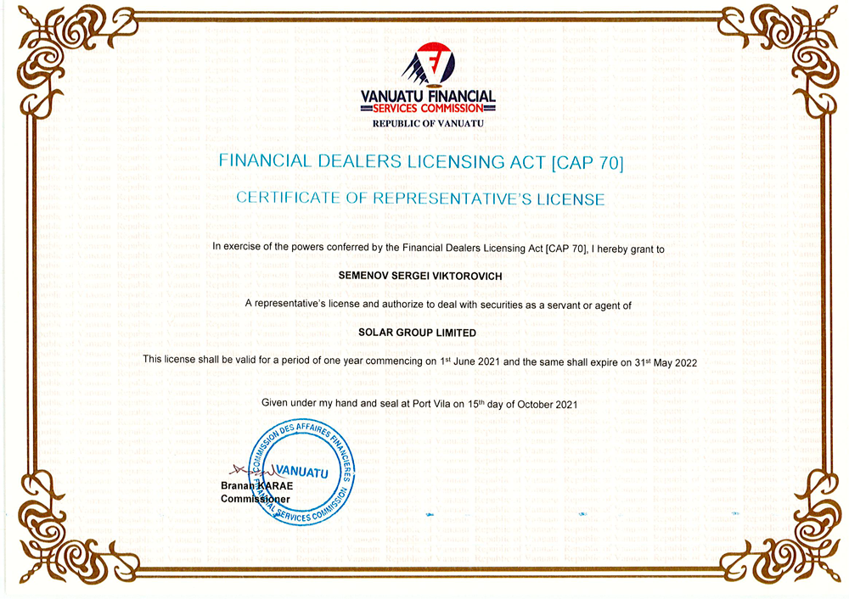
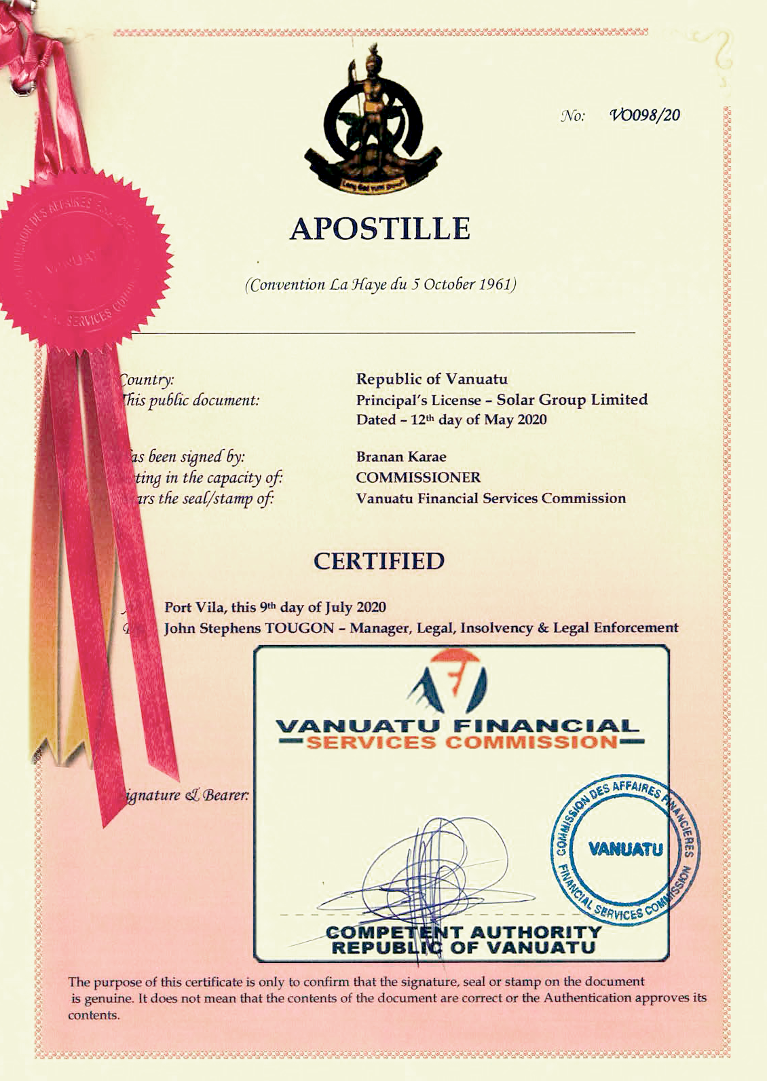
ПРАВОВАЯ ИНФОРМАЦИЯ
КОМПАНИЯ ДЕЙСТВУЕТ В РАМКАХ ЗАКОНОДАТЕЛЬСТВА И ИМЕЕТ ЛИЦЕНЗИЮ НА ОСУЩЕСТВЛЕНИЕ ФИНАНСОВОЙ ДЕЯТЕЛЬНОСТИ, ВЫДАННУЮ УПОЛНОМОЧЕННЫМИ РЕГУЛИРУЮЩИМИ ОРГАНАМИ
Notes:
Стоит отметить, что SOLARGROUP работает полностью легально. Кроме того, что с каждым инвестором заключается договор инвестирования и выдается сертификат на владение долей, с каждым партнёром заключается “Партнёрское соглашение”. У SOLARGROUP есть лицензия на осуществление финансовой деятельности.
SOLARGROUP подошла к юридическим вопросам очень серьёзно, ведь у компании очень большие планы на будущее, которые невозможно осуществить без соответствующей юридической базы.

Slide 43
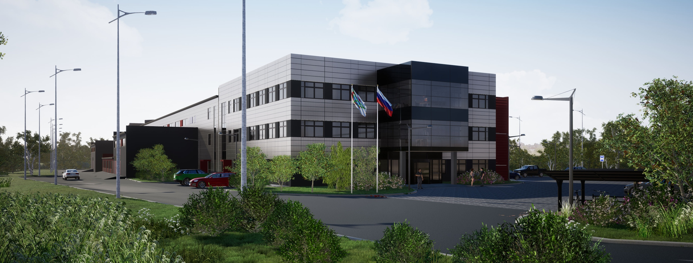
ЗАВЕРШЕНИЕ ФИНАНСИРОВАНИЯ ПРОЕКТА
ДВИГАТЕЛИ ДУЮНОВА
SOLARGROUP.PRO
Notes:
Сейчас основная задача SOLARGROUP — обеспечить своевременное и полное финансирование проекта “Двигатели Дуюнова”, где главная задача — это строительство инновационного центра “Совэлмаш“, в котором будут разрабатываться электродвигатели нового поколения.

Slide 44
SOLARGROUP ПЕРСПЕКТИВА
ПРОЕКТ 3
ПРОЕКТ 2
«ДВИГАТЕЛИ ДУЮНОВА»
2020
2021
2022
2023
2024
2025
2026
Notes:
Будут и новые бизнес-проекты, которые будут предложены для инвесторов и партнёров. Сейчас SOLARGROUP занимается одним проектом, но в будущем возможно ведение и поддержка сразу нескольких. Поэтому перспектив очень много, несмотря на текущие достижения, нам есть куда расти.

Slide 45
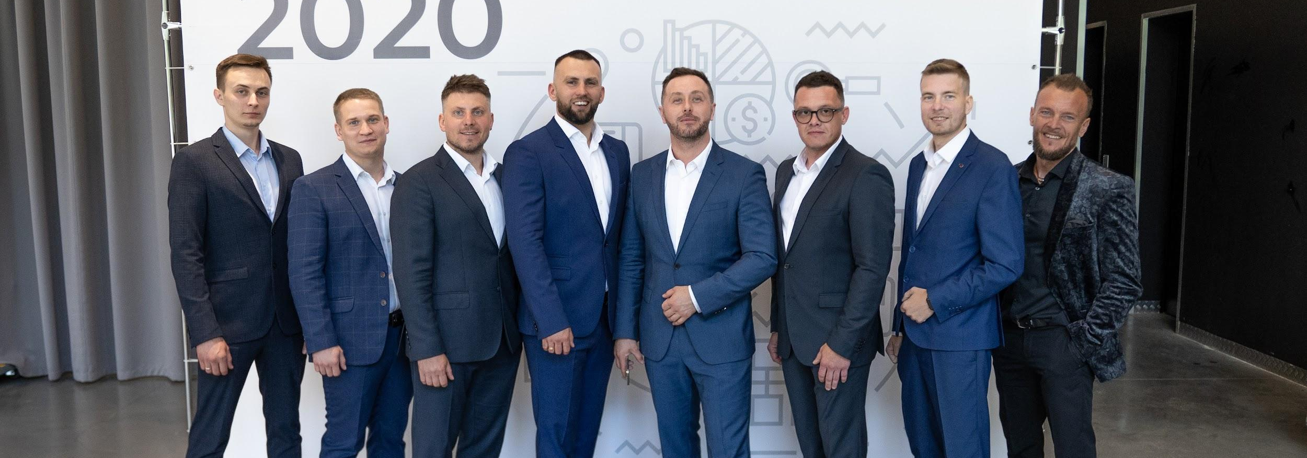
КОМПАНИЯ SOLARGROUP
ВСЕМИРНО ИЗВЕСТНАЯ КОМПАНИЯ, ПОДДЕРЖИВАЮЩАЯ ПЕРЕДОВЫЕ
ТЕХНОЛОГИИ ВО ВСЕМ МИРЕ
Notes:
Текущие успехи SOLARGROUP — это только начало. Компания ещё не реализовала весь тот потенциал, который у неё есть. В мире еще очень много людей, которые хотели бы инвестировать и сотрудничать с SOLARGROUP, но они еще ничего не знают о компании. Коллективные инвестиции — это народные инвестиции, которые может позволить себе каждый, поэтому каждый человек — это потенциальный клиент SOLARGROUP.
Также в мире существует ещё очень много бизнес-проектов и инновационных технологий, которым требуются инвестиции для реализации их идей. Благодаря краудинвестингу они смогут получить финансирование, заработать для себя и своих инвесторов и улучшить жизнь многих людей своей инновацией.
Поэтому, если вы хотите быть частью нашего большого сообщества, частью большой идеи, которую продвигает SOLARGROUP, обязательно присоединяйтесь, мы вас ждём. Вы можете быть как инвестором, так и партнёром, а также автором нового проекта.
Вместе, объединившись, мы достигнем любых целей, Присоединяйтесь!

